Slide 1


Slide 2
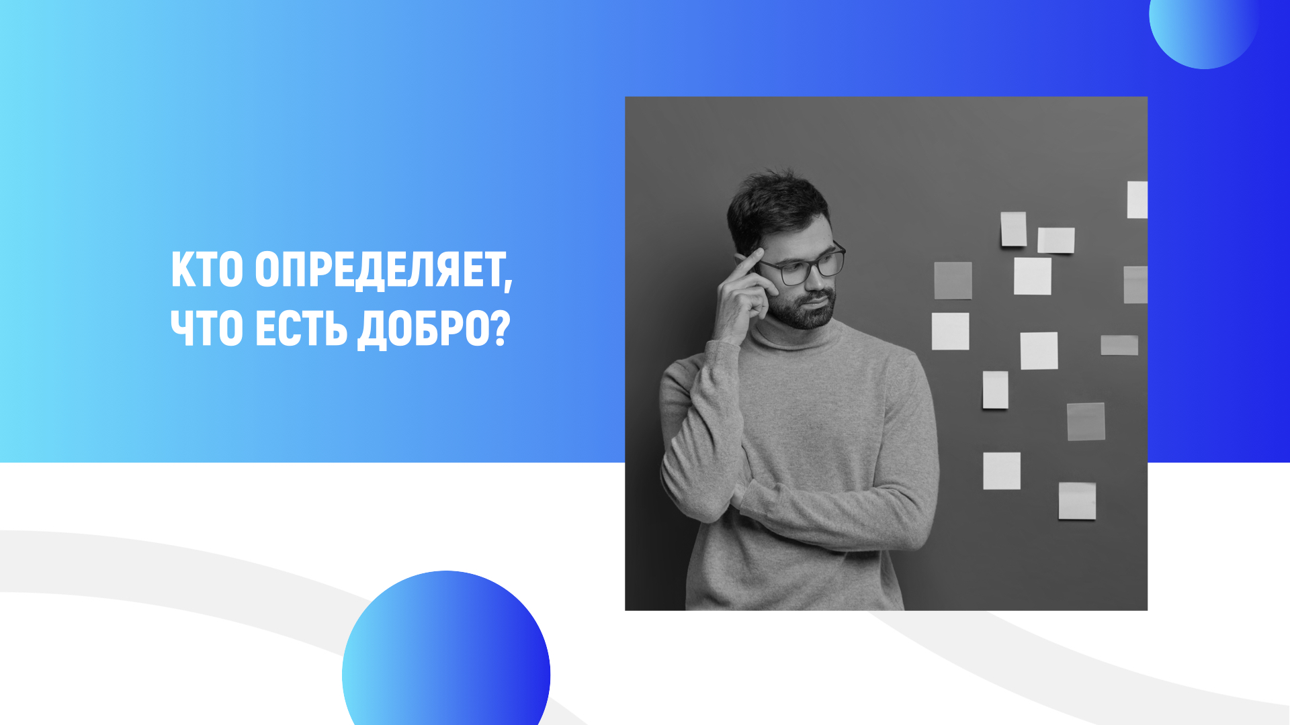
Notes:
Кто определяет, что есть добро? Даже хорошие люди ошибаются в своих суждениях. Если нет внешнего мерила добра и зла, сами по себе мы можем оправдать все что угодно: воровство, супружескую измену и даже убийство. Библия напоминает нам, что мы плохие знатоки морали:

Slide 3
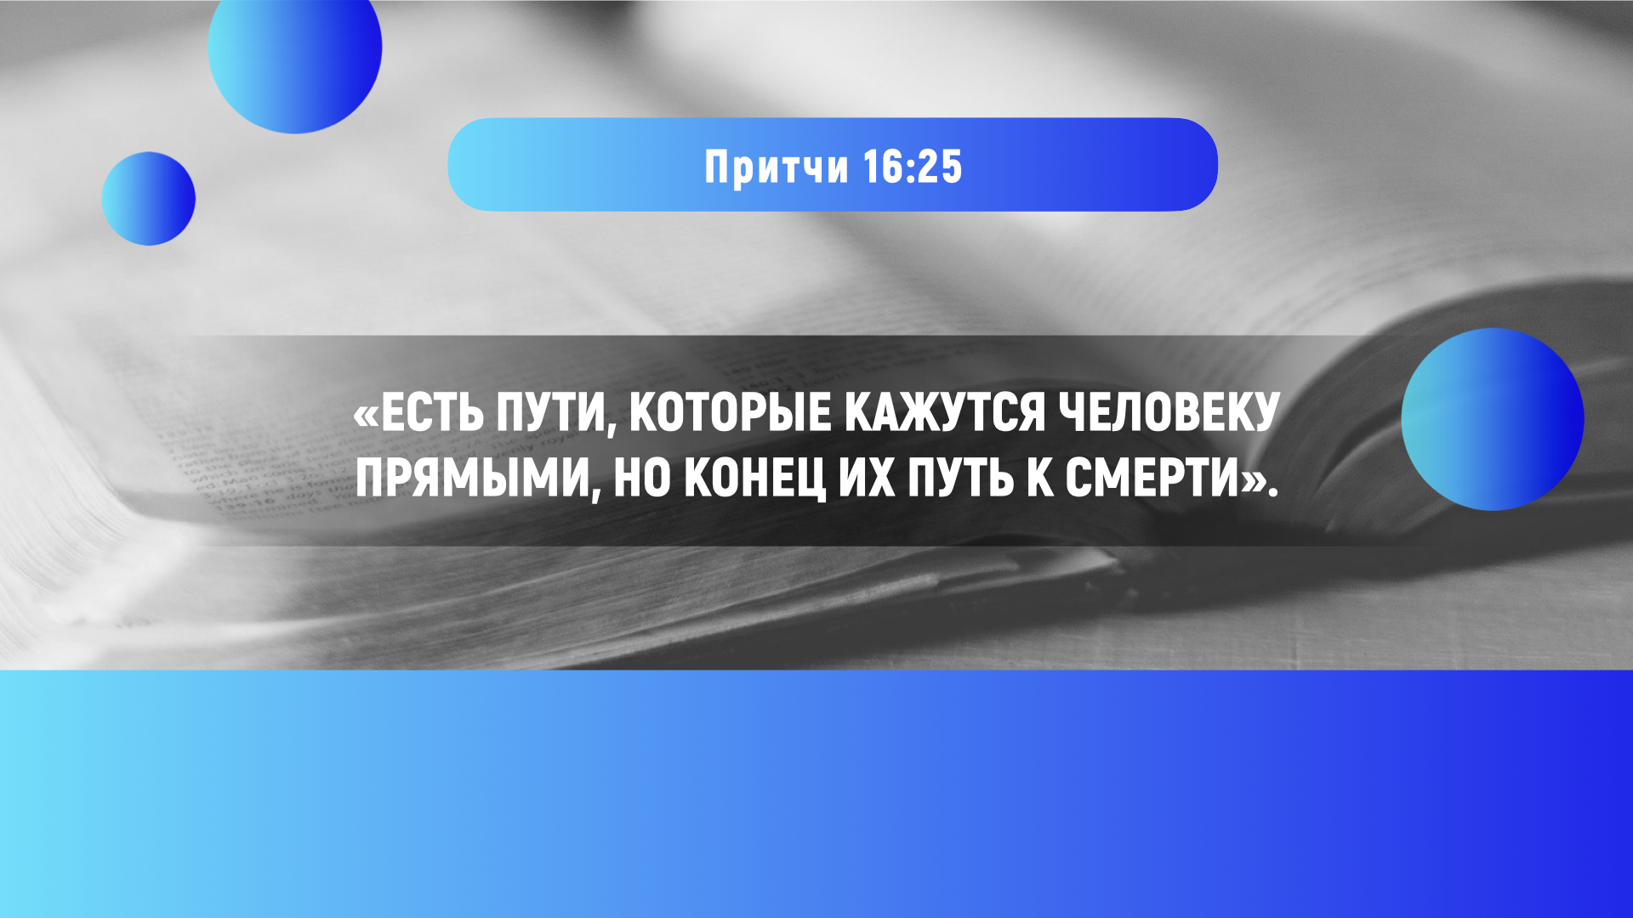
Notes:
«Есть пути, которые кажутся человеку прямыми, но конец их путь к смерти». (Притч. 16:25)

Slide 4
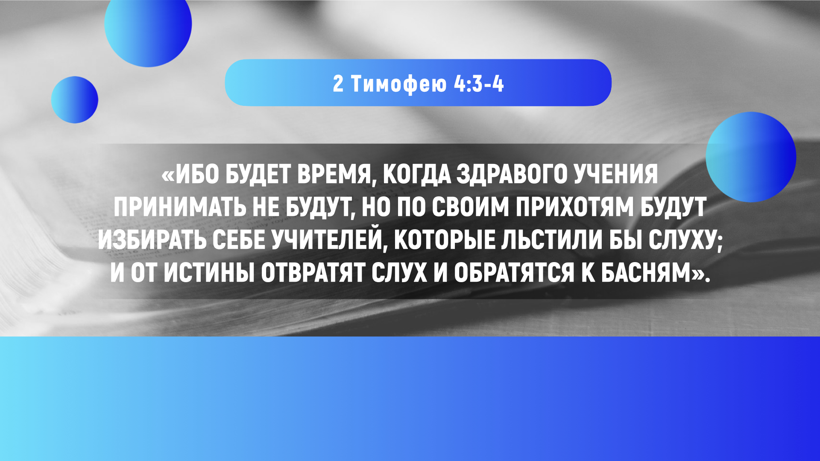
Notes:
Апостол Павел предупреждал:
«Ибо будет время, когда здравого учения принимать не будут, но по своим прихотям будут избирать себе учителей, которые льстили бы слуху; и от истины отвратят слух и обратятся к басням». (2 Тим. 4:3-4)

Slide 5
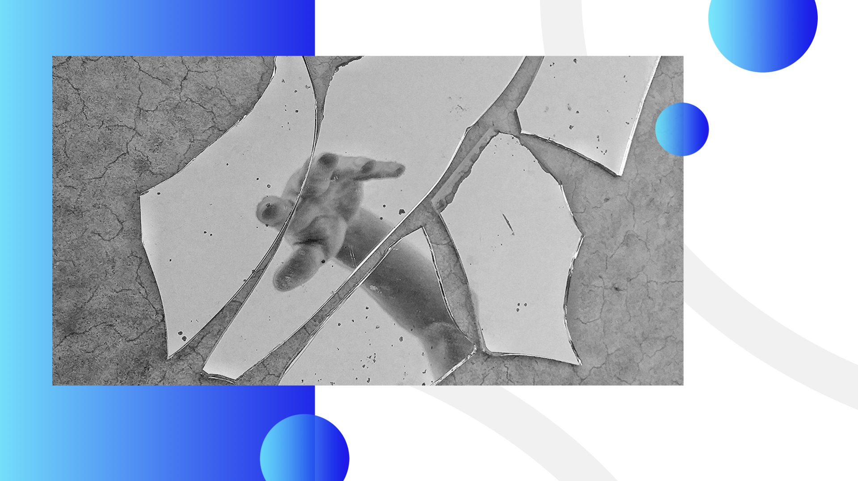
Notes:
Многие проповедники учат тому, что с приходом Христа Закон Божий, выраженный в Десяти заповедях, утратил свою актуальность. Поэтому люди идут на поводу у своих страстей и желаний, а общество пожинает горький урожай в виде разрушенных семей, подростковой преступности и насилия. Библия говорит:

Slide 6
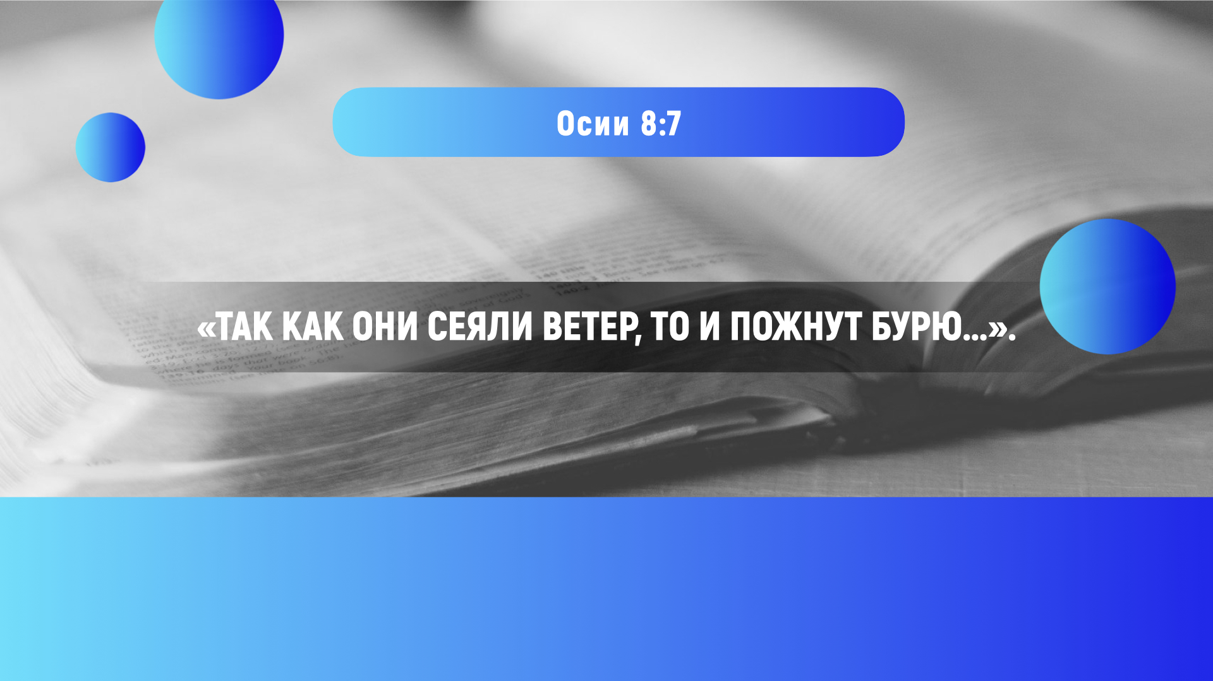
Notes:
«Так как они сеяли ветер, то и пожнут бурю...». (Ос. 8:7)
К сожалению, отказываясь от правил, мы не становимся свободнее. Уберите категории добра и зла, и наступит хаос.

Slide 7
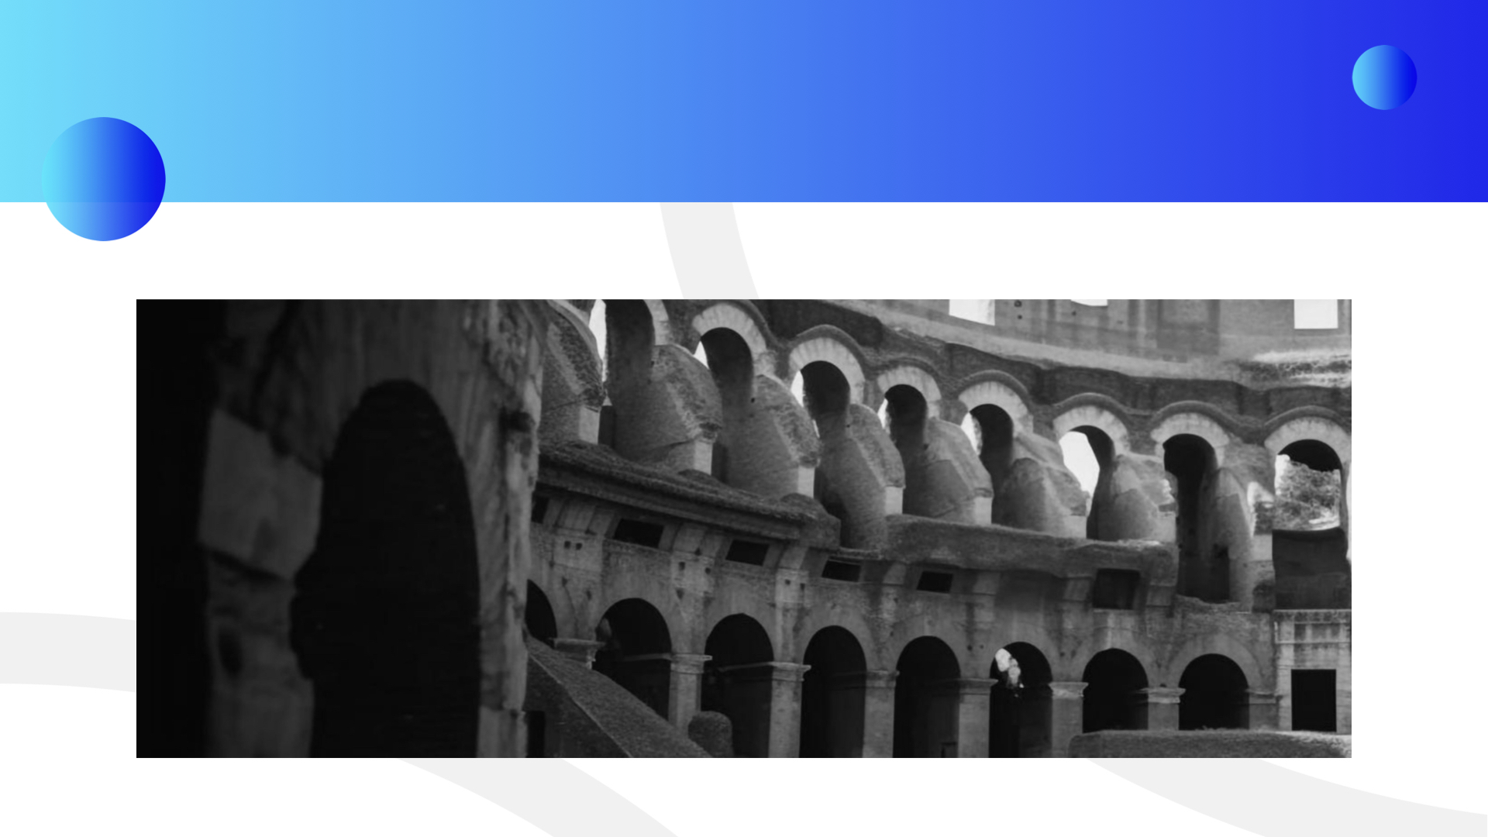
Notes:
Двадцать столетий назад апостол Павел описал человеческие пороки. Его послание было адресовано христианской общине Рима. Распутство, преступность и моральное разложение жителей этого города стали причиной гибели могущественной империи.

Slide 8
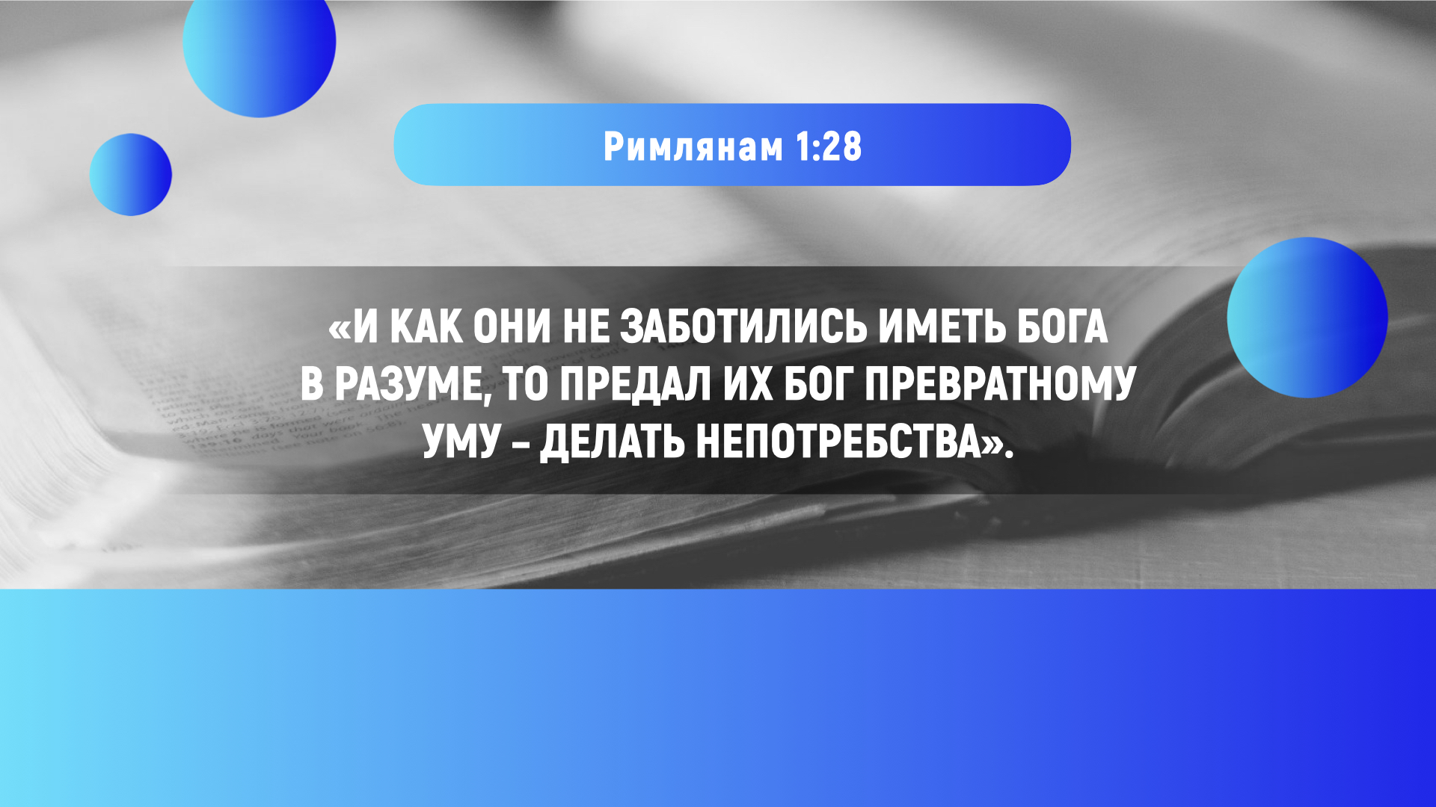
Notes:
«И как они не заботились иметь Бога в разуме, то предал их Бог превратному уму – делать непотребства» (Рим. 1:28).

Slide 9
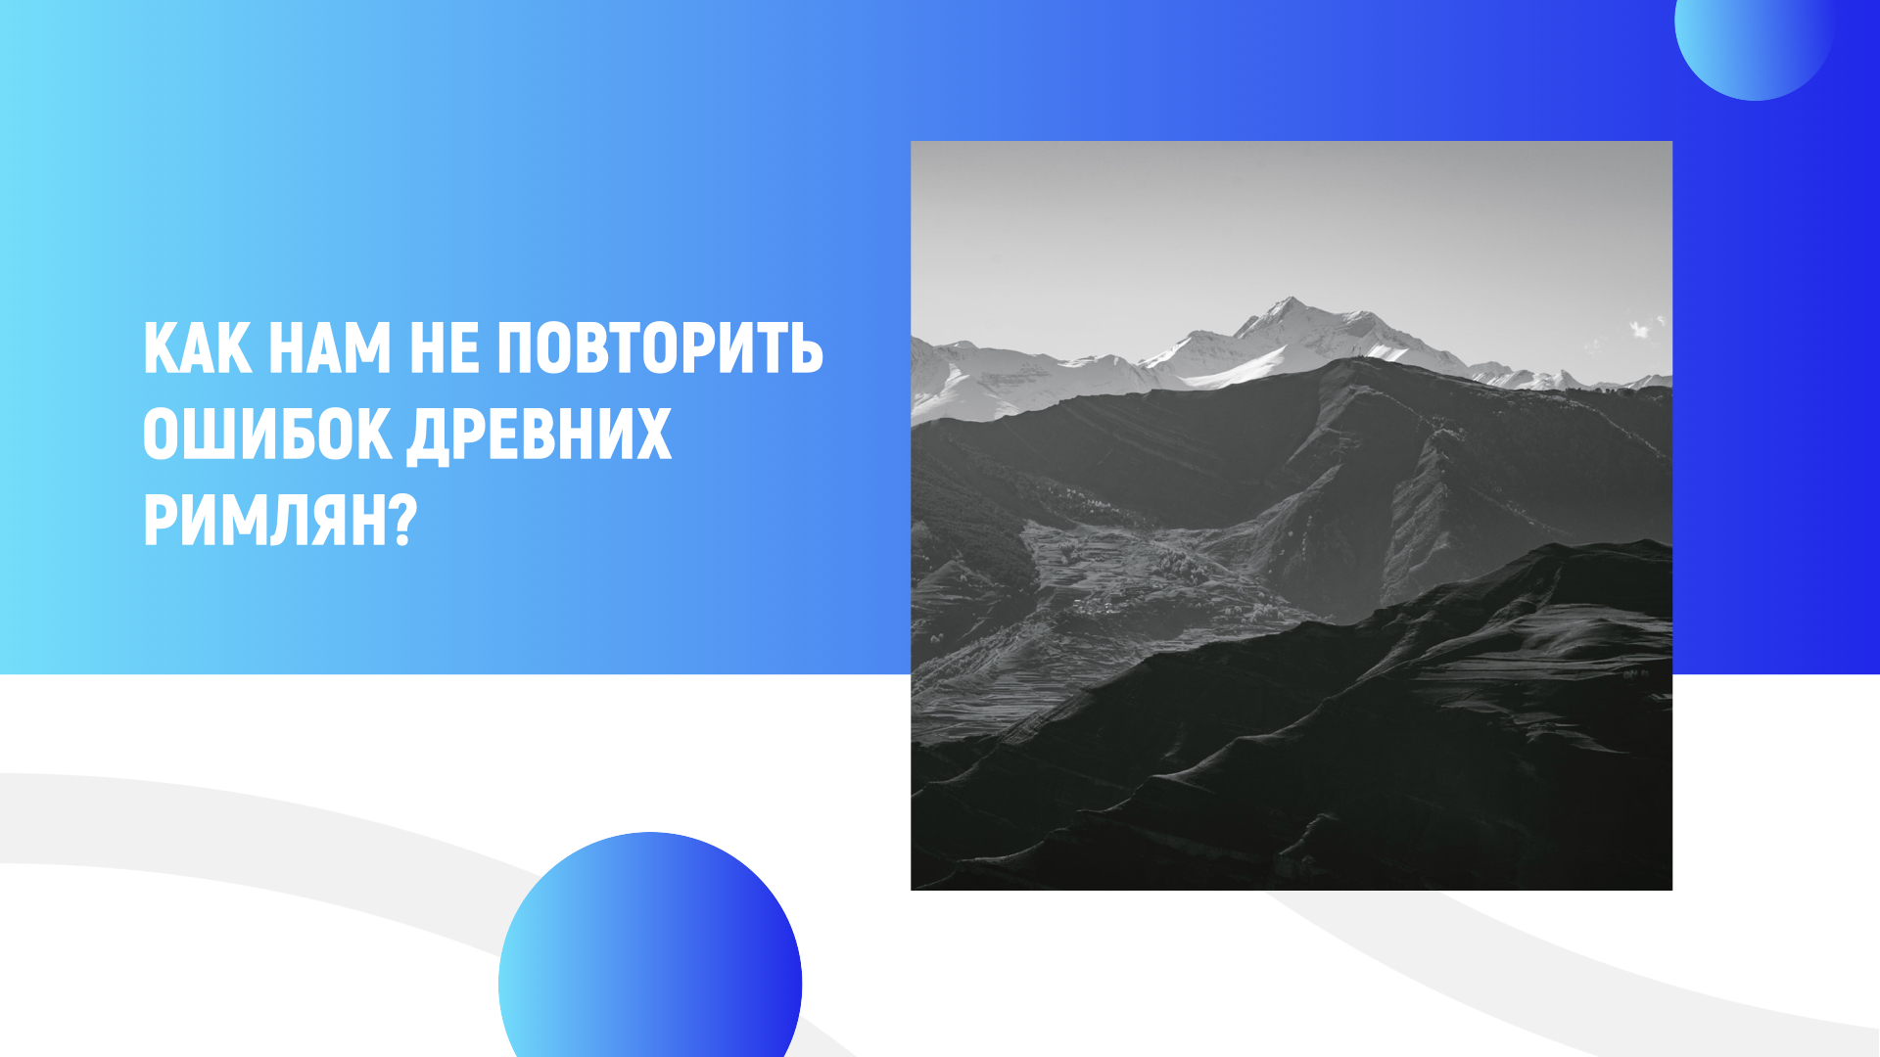
Notes:
Как нам не повторить ошибок древних римлян? Много столетий назад Бог указал модель общества, свободного от преступности. Когда израильтяне расположились станом в пустыне возле горы Синай, Господь обратился к ним через Моисея:

Slide 10

Notes:
«Я Господь, Бог твой, Который вывел тебя из земли Египетской, из дома рабства». (Исх. 20:2)
Прежде всего, Господь представился Тем, кто избавил израильтян от египетского рабства и защитил от неприятеля. По Его слову воды Красного моря расступились перед ними. Другими словами, Он сказал: «Я забочусь о вас. Вы можете Мне доверять». После этого Бог изложил Свой Закон, чтобы народ знал, как поступать, чтобы жить в мире и безопасности.

Slide 11
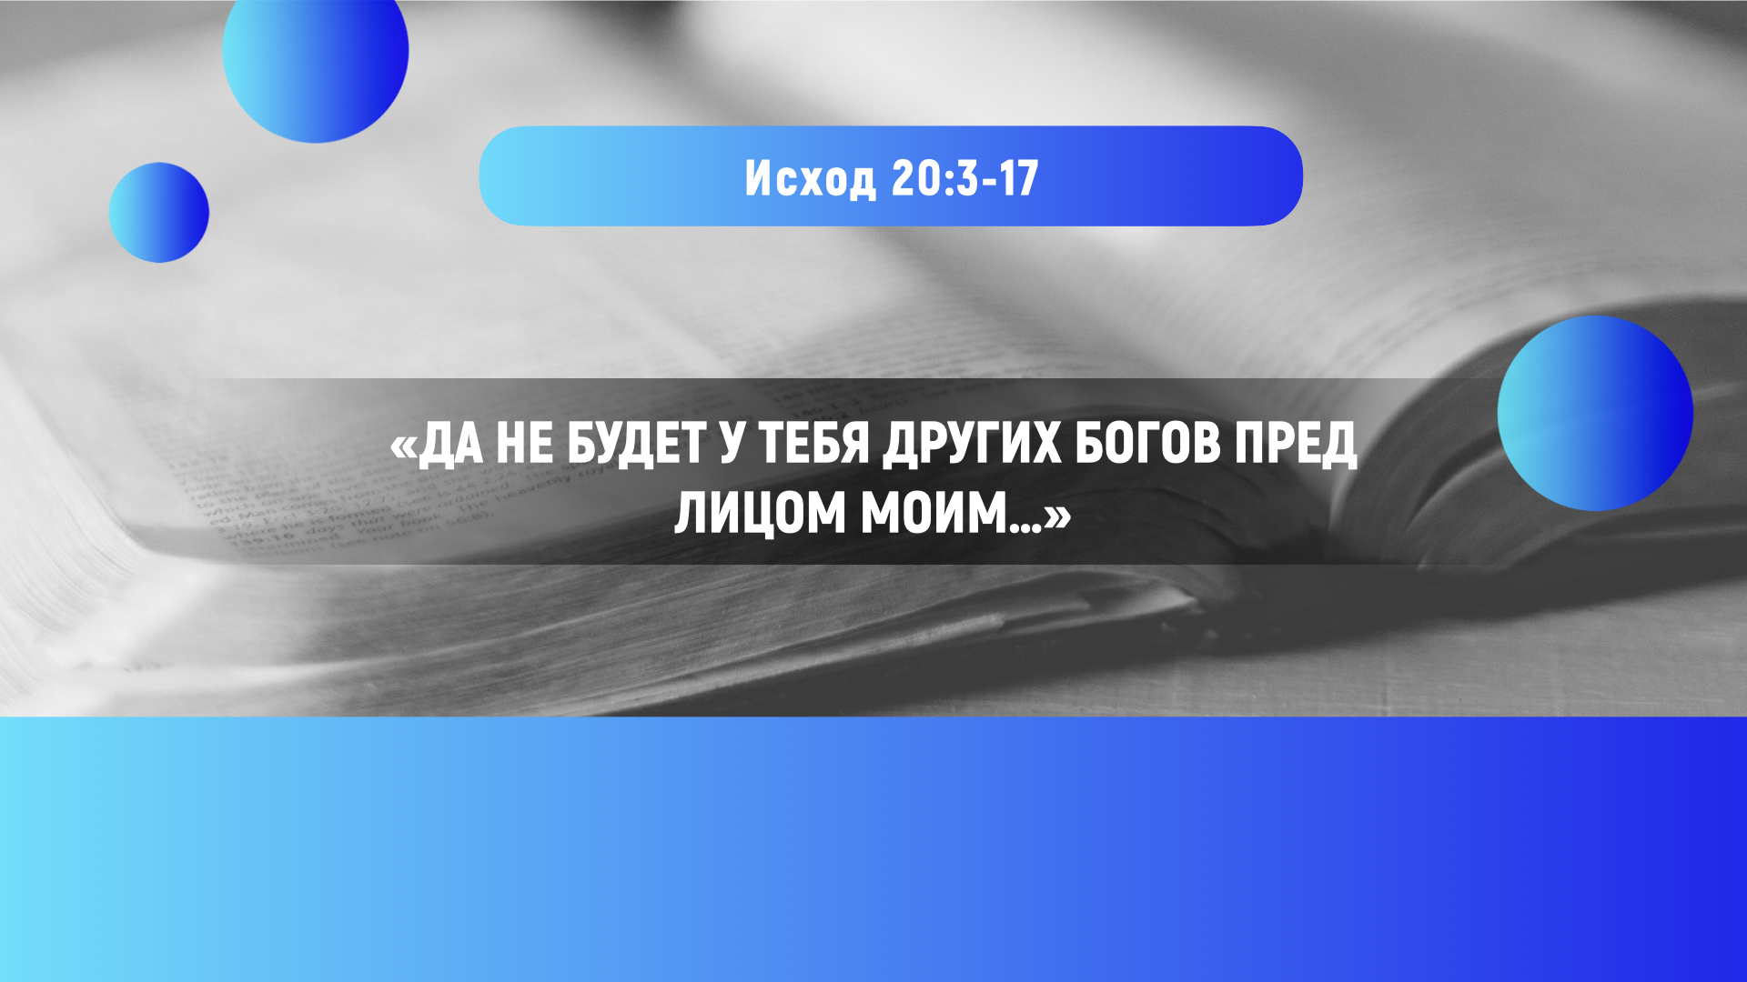
Notes:
«Да не будет у тебя других богов пред лицом Моим…»

Slide 12
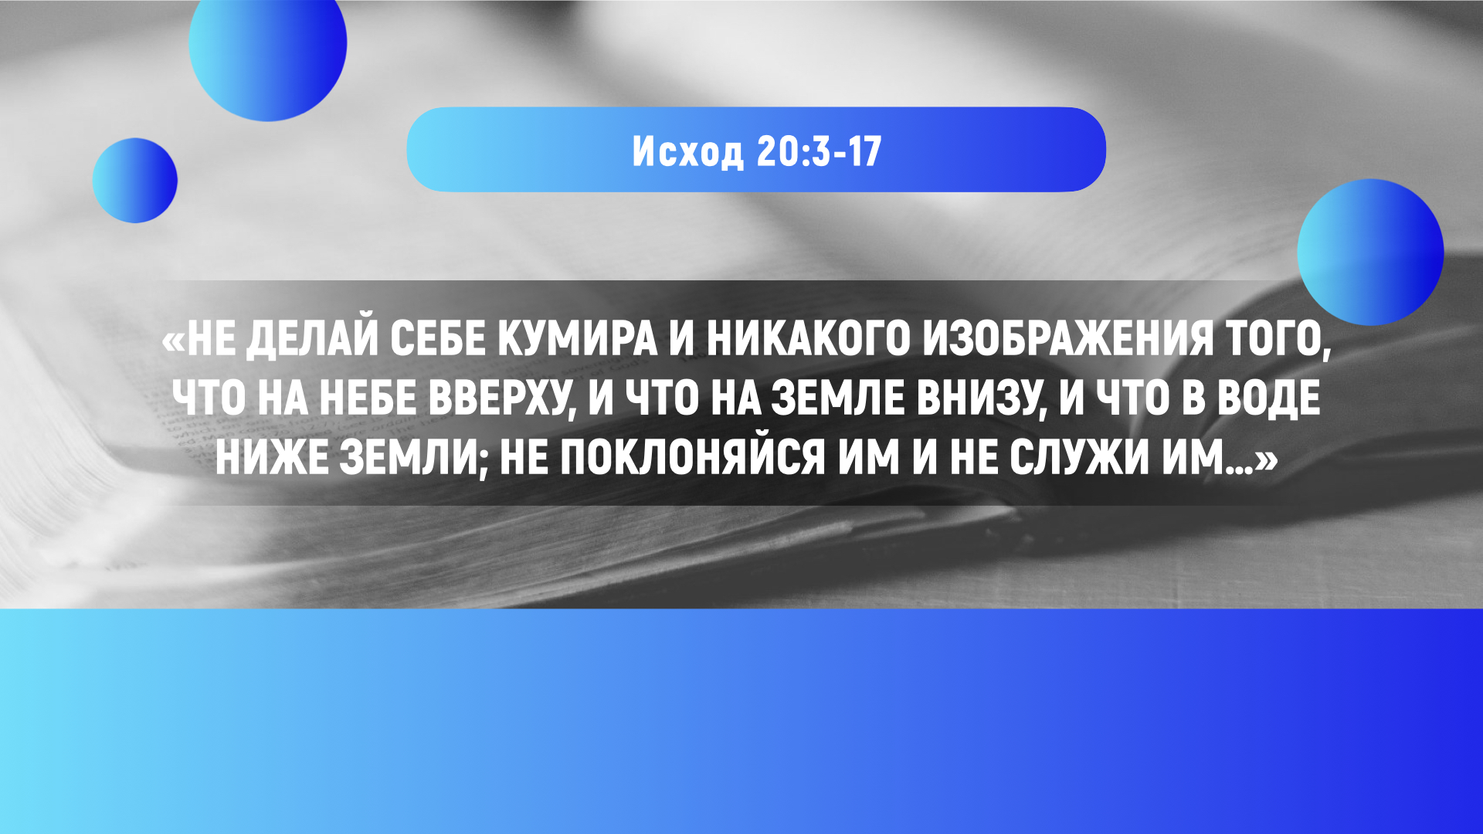
Notes:
«Не делай себе кумира и никакого изображения того, что на небе вверху, и что на земле внизу, и что в воде ниже земли; не поклоняйся им и не служи им…»

Slide 13
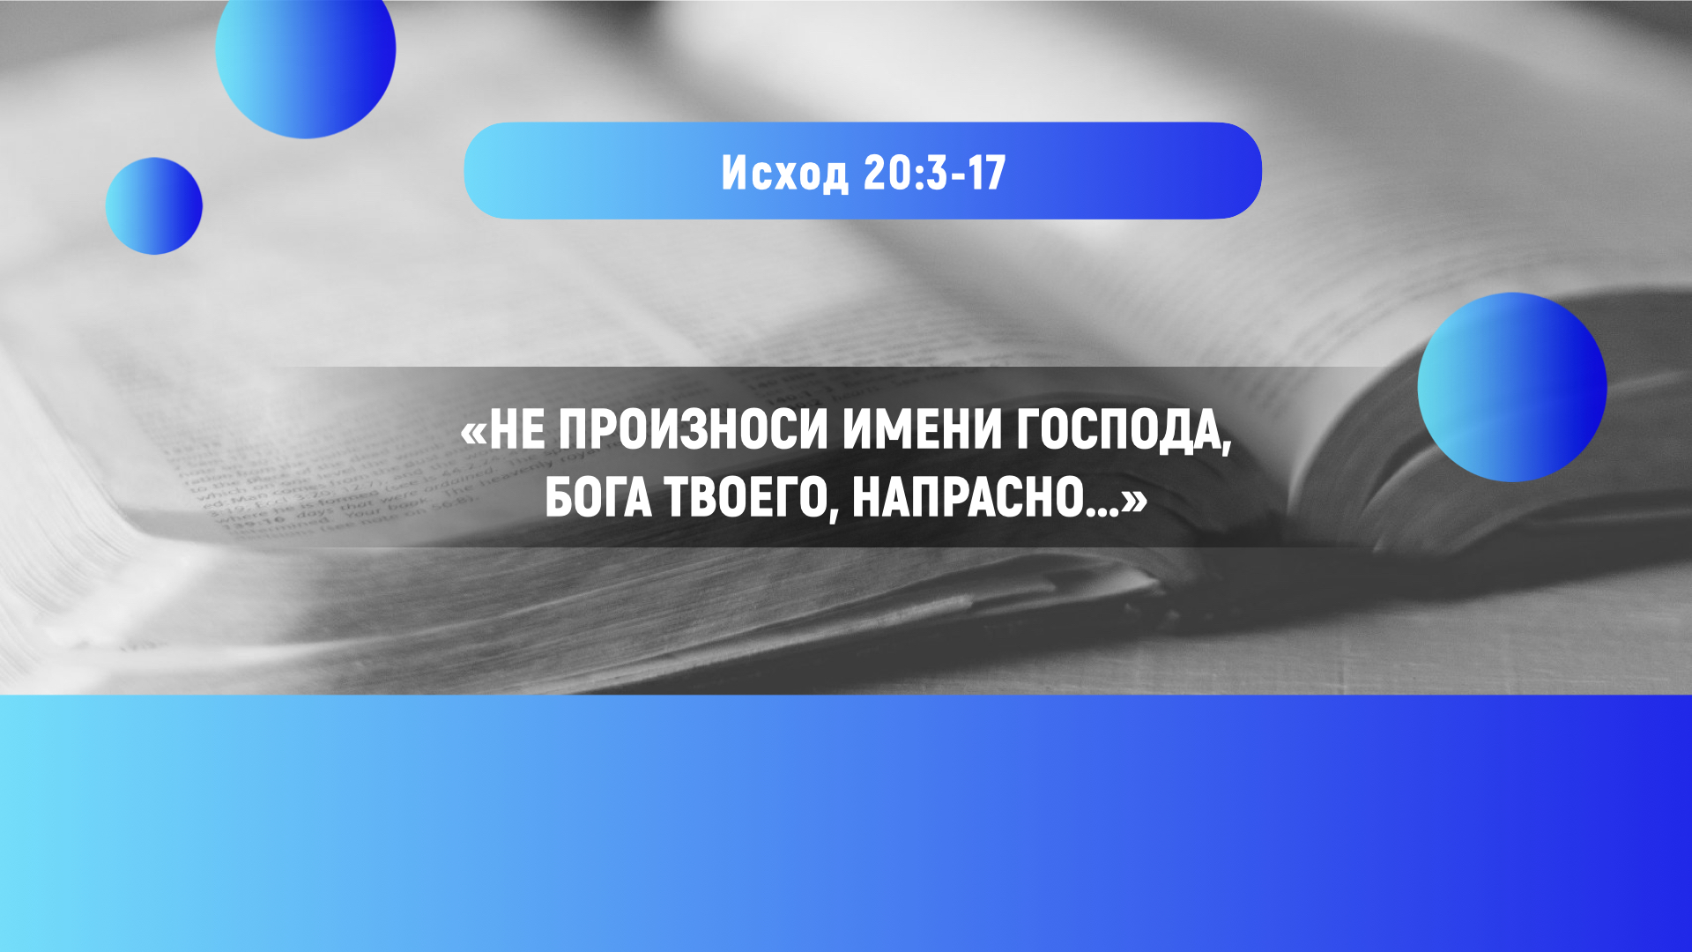
Notes:
«Не произноси имени Господа, Бога твоего, напрасно...»

Slide 14
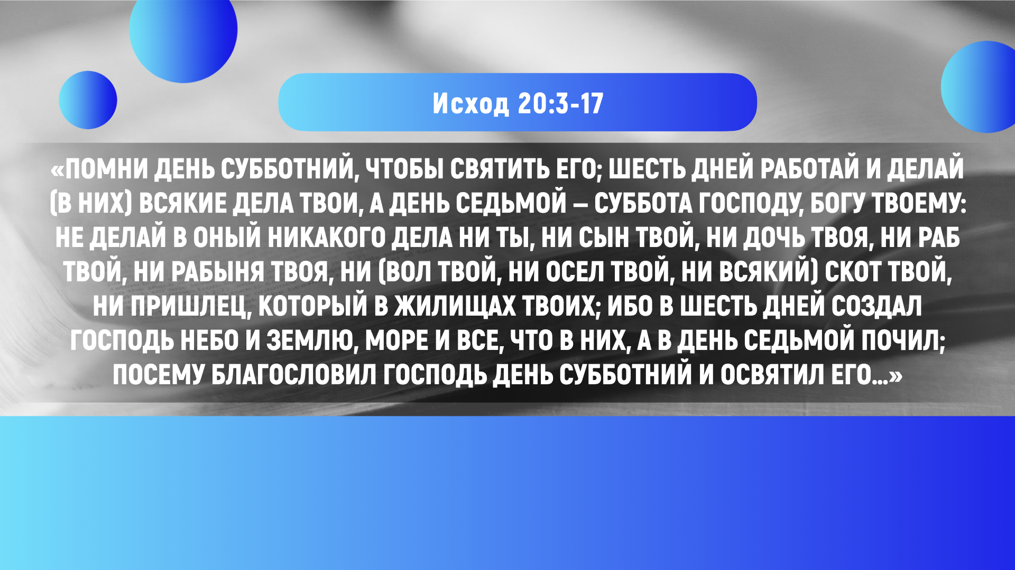
Notes:
«Помни день субботний, чтобы святить его; шесть дней работай и делай (в них) всякие дела твои, а день седьмой — суббота Господу, Богу твоему: не делай в оный никакого дела ни ты, ни сын твой, ни дочь твоя, ни раб твой, ни рабыня твоя, ни (вол твой, ни осел твой, ни всякий) скот твой, ни пришлец, который в жилищах твоих; ибо в шесть дней создал Господь небо и землю, море и все, что в них, а в день седьмой почил; посему благословил Господь день субботний и освятил его…»

Slide 15

Notes:
«Почитай отца твоего и мать твою… Не убивай…»

Slide 16

Notes:
«Не прелюбодействуй… Не кради…»

Slide 17

Notes:
«Не произноси ложного свидетельства на ближнего твоего...»

Slide 18
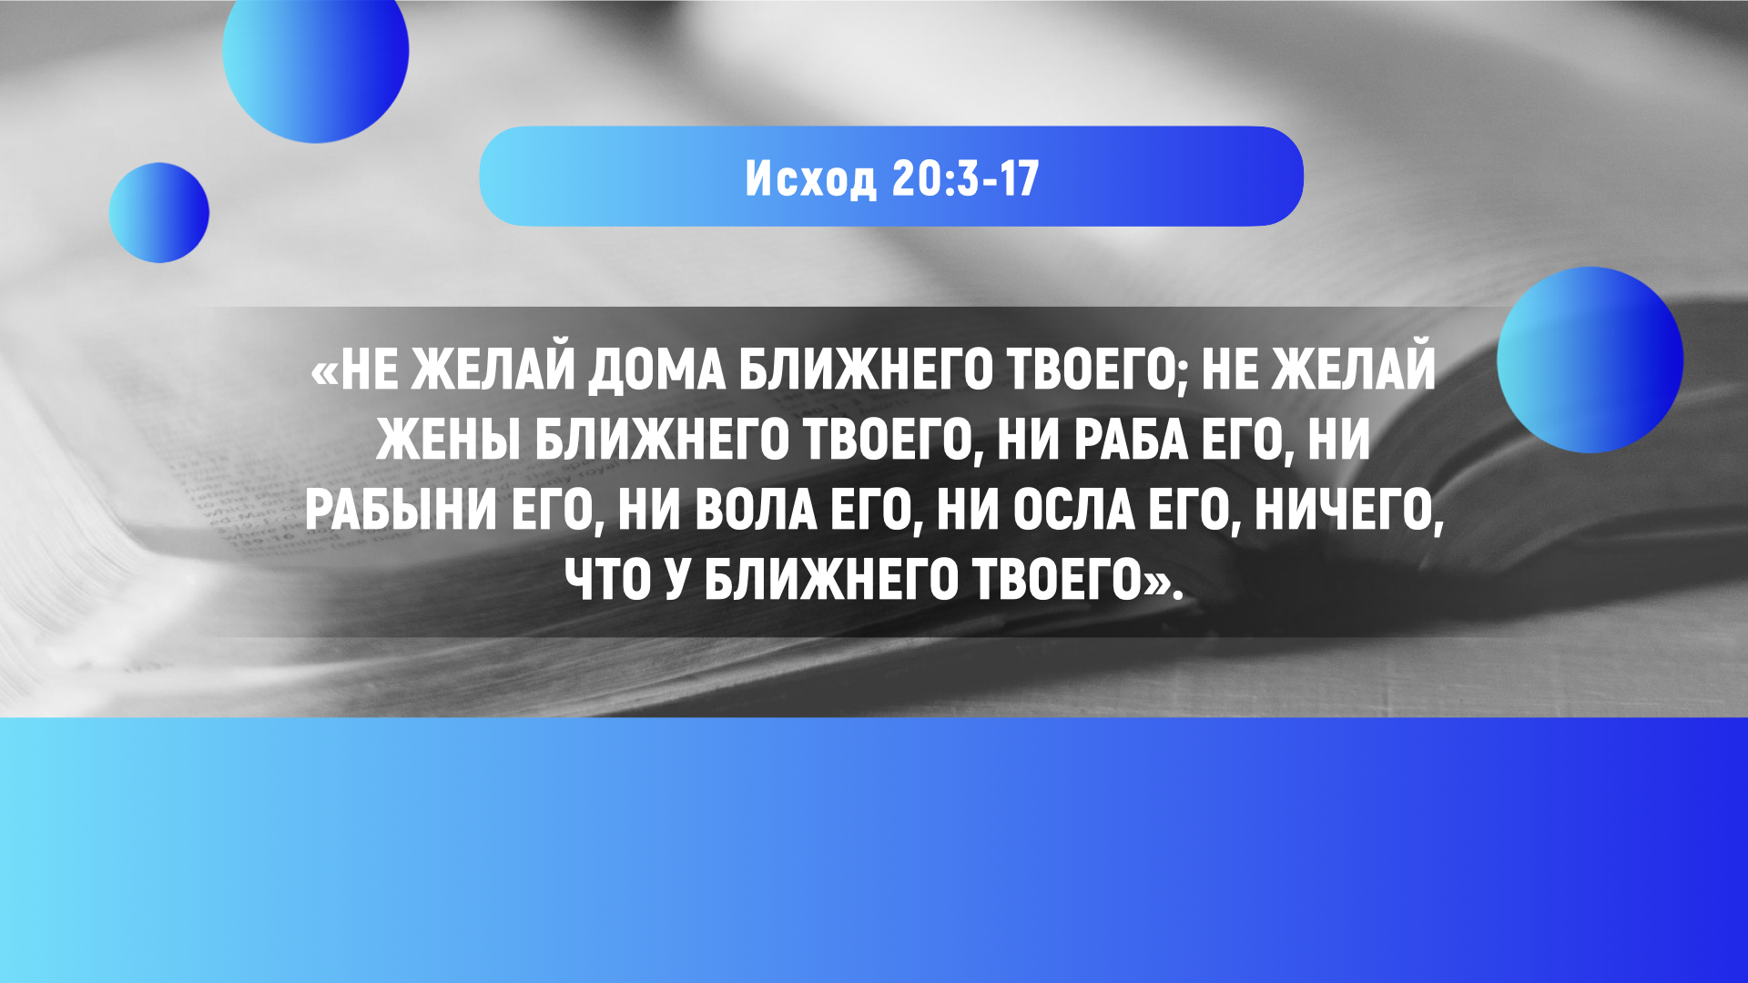
Notes:
«Не желай дома ближнего твоего; не желай жены ближнего твоего, ни раба его, ни рабыни его, ни вола его, ни осла его, ничего, что у ближнего твоего». (Исх. 20:3-17)

Slide 19
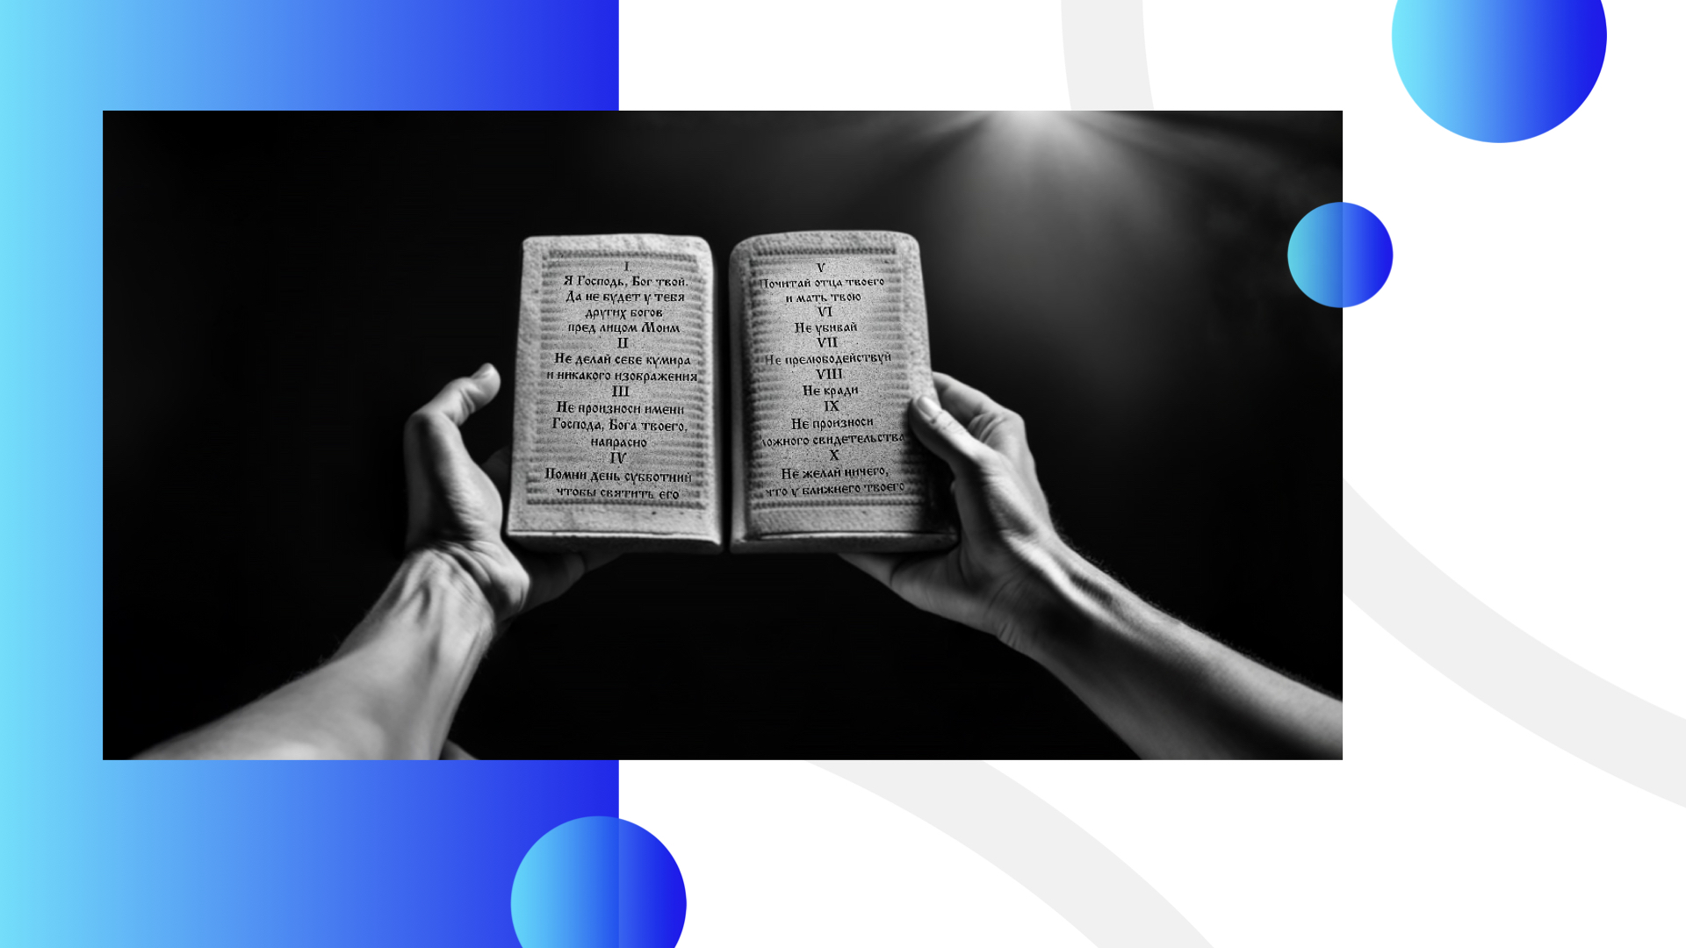
Notes:
Эти слова тронули сердца израильтян. Если такова воля Бога, то они будут следовать ей. Однако, зная о короткой памяти человека, Бог собственноручно записал все слова Закона на двух каменных скрижалях.

Slide 20
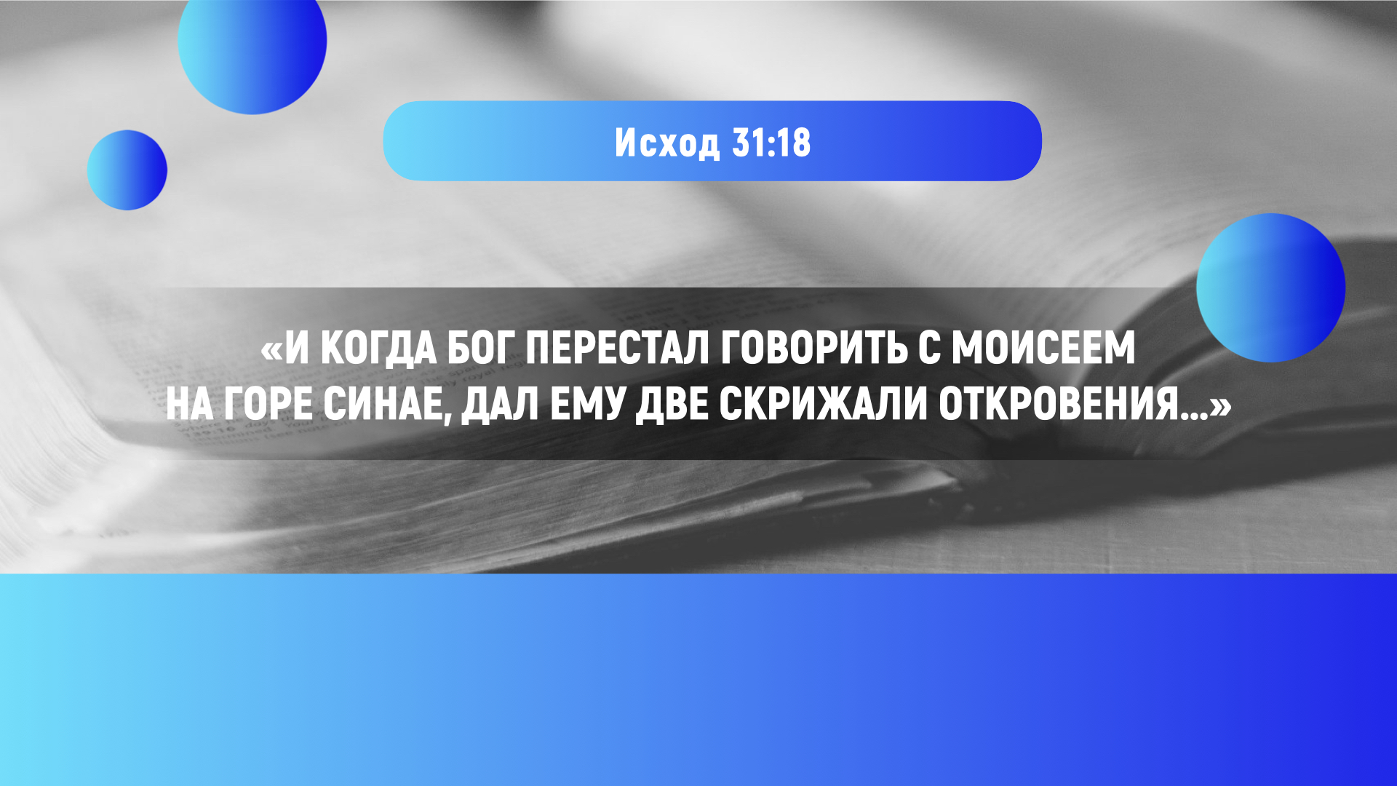
Notes:
«И когда Бог перестал говорить с Моисеем на горе Синае, дал ему две скрижали откровения…»

Slide 21
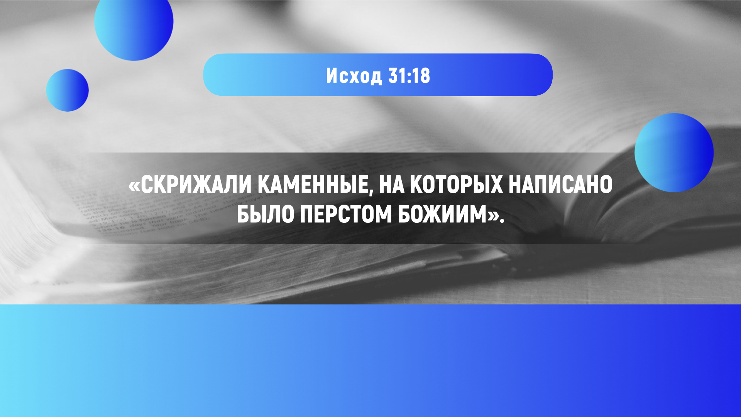
Notes:
«Скрижали каменные, на которых написано было перстом Божиим» (Исх. 31:18).
Хотя на Синае Бог впервые изложил Свой закон в письменном виде, он существовал с незапамятных времен. Задолго до Синая и даже до сотворения Адама и Евы неизменное, вечное мерило правды составляло основу Божьего правления на небесах.

Slide 22
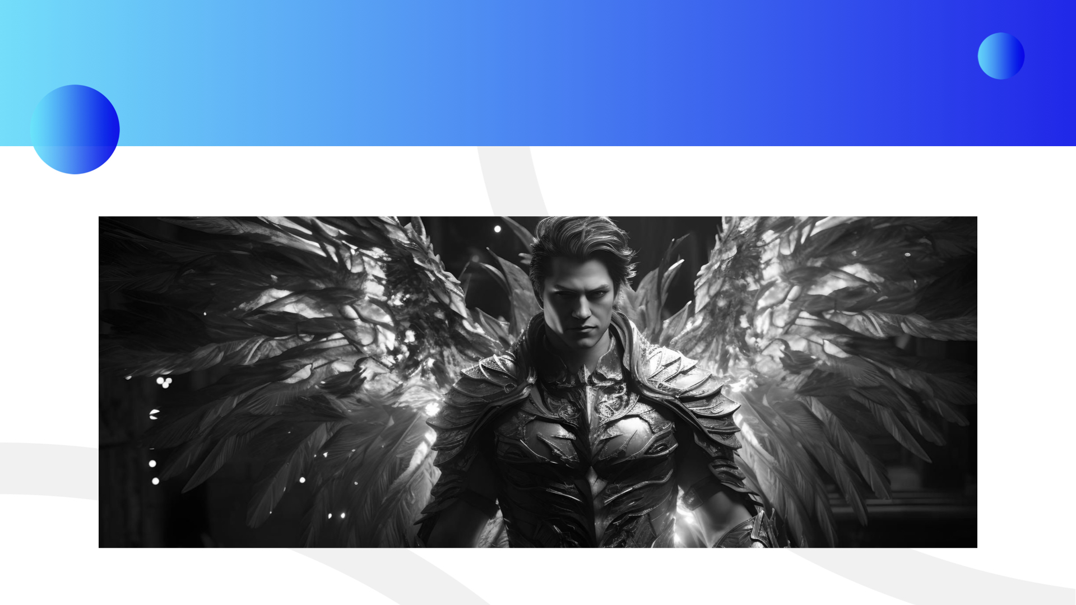
Notes:
Ангелы тоже жили по этому закону, но у них была свобода выбора: добровольно следовать Божьему порядку или воспротивиться ему. Сатана и его ангелы решили действовать по своим правилам. Это восстание привело к их изгнанию с небес.

Slide 23
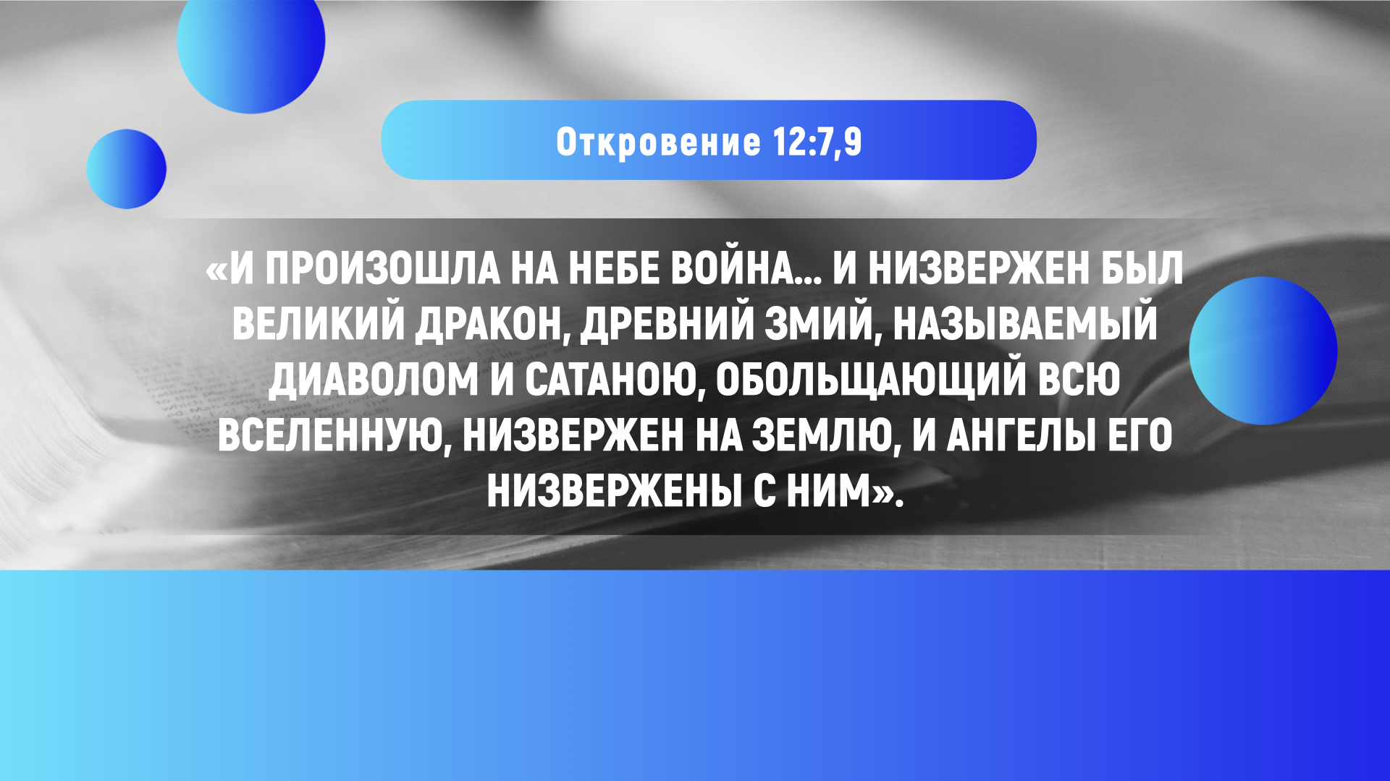
Notes:
«И произошла на небе война... И низвержен был великий дракон, древний змий, называемый диаволом и сатаною, обольщающий всю вселенную, низвержен на землю, и ангелы его низвержены с ним». (Откр. 12:7, 9)
Но большая часть ангелов осталась на стороне Бога и Его закона. О них писал псалмопевец:

Slide 24
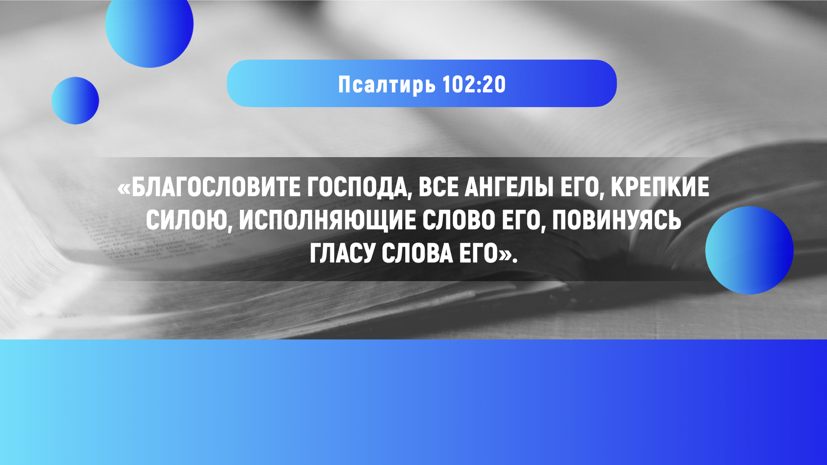
Notes:
«Благословите Господа, все Ангелы Его, крепкие силою, исполняющие слово Его, повинуясь гласу слова Его». (Пс. 102:20)

Slide 25
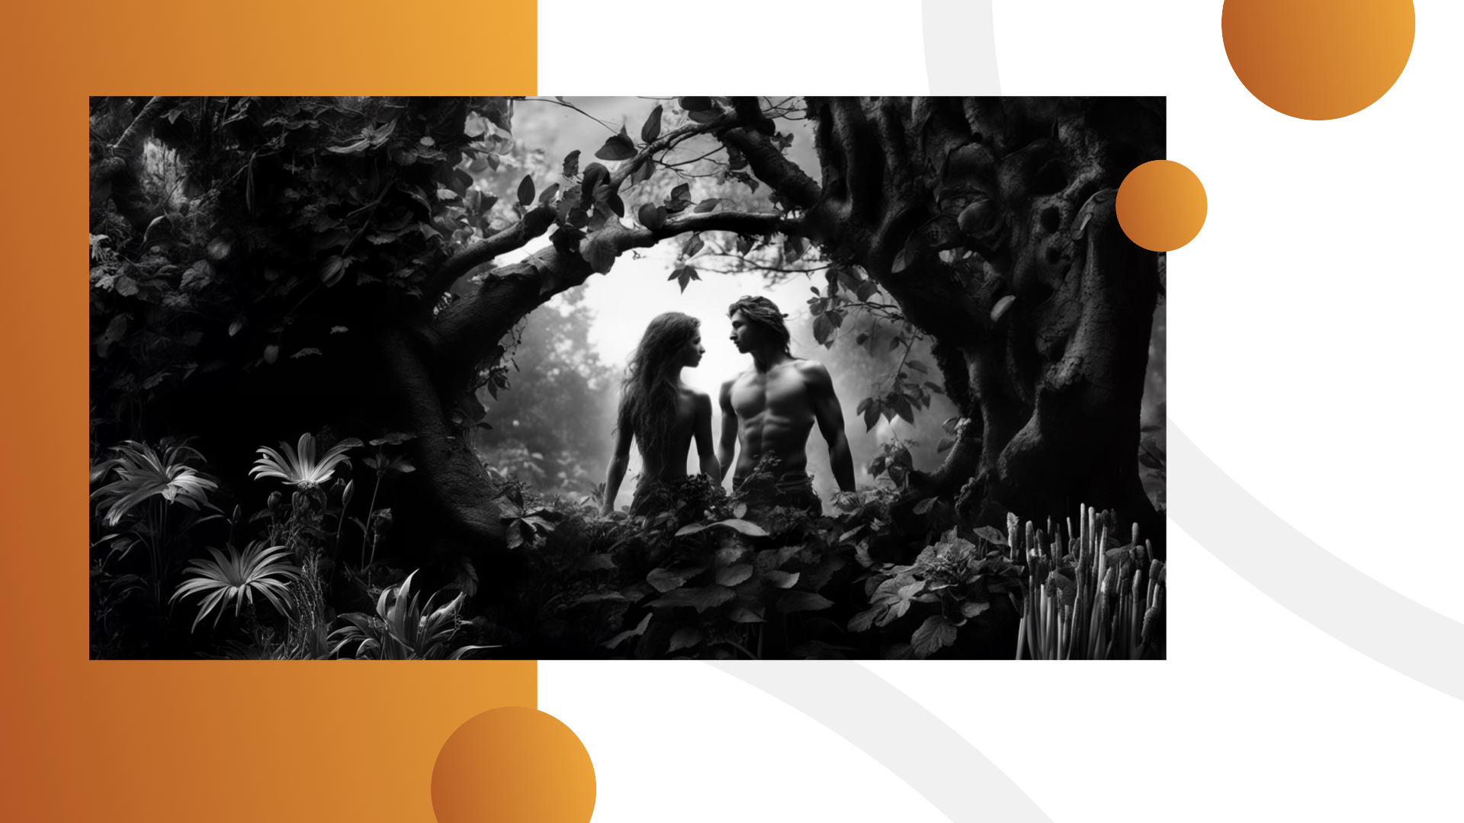
Notes:
Жившие в Эдеме Адам и Ева знали Божий закон. Вот почему они испытали чувство вины и стыда, когда по наущению змея съели запретный плод. Они поняли, что ослушались Бога, взяв чужое и последовав за искусителем.

Slide 26
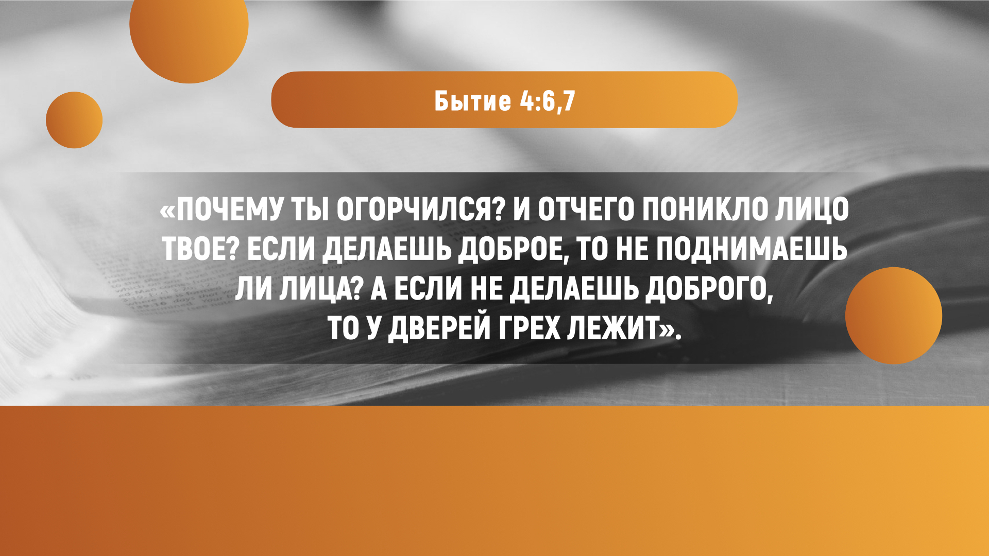
Notes:
Когда Каин огорчился по причине того, что Бог принял не его дар, а дар Авеля, Господь спросил у него:
«Почему ты огорчился? и отчего поникло лицо твое? если делаешь доброе, то не поднимаешь ли лица? а если не делаешь доброго, то у дверей грех лежит». (Быт. 4:6, 7)

Slide 27
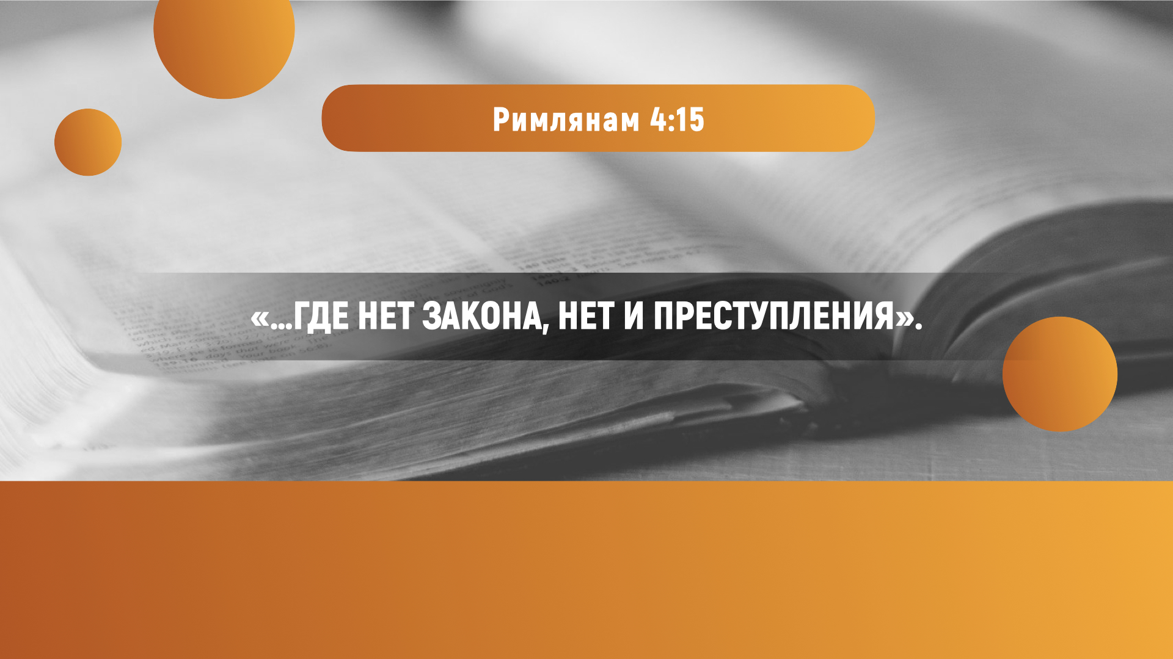
Notes:
Божий закон действовал и в то время, потому что, как справедливо замечает апостол Павел,
«…где нет закона, нет и преступления». (Рим. 4:15)
Толковый словарь определяет преступление как нарушение закона. Авраам знал Божий закон и повиновался ему задолго до Синая. В ответ Бог обещал благословить Авраама и его потомков:

Slide 28
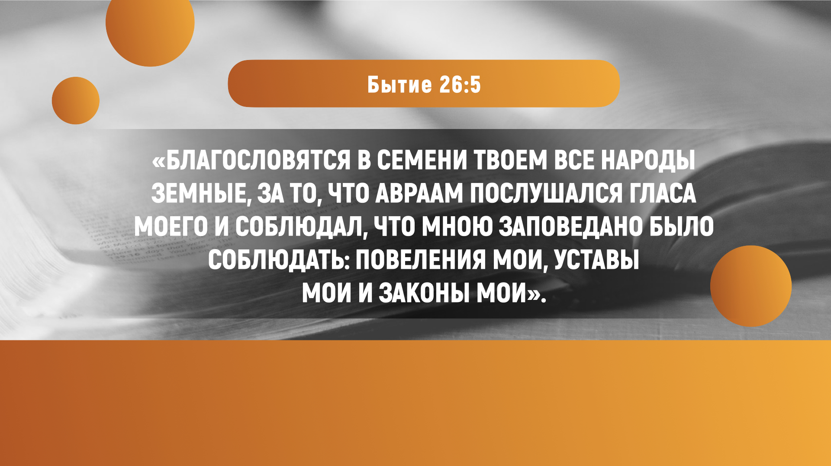
Notes:
«Благословятся в семени твоем все народы земные, за то, что Авраам послушался гласа Моего и соблюдал, что Мною заповедано было соблюдать: повеления Мои, уставы Мои и законы Мои». (Быт. 26:5)

Slide 29
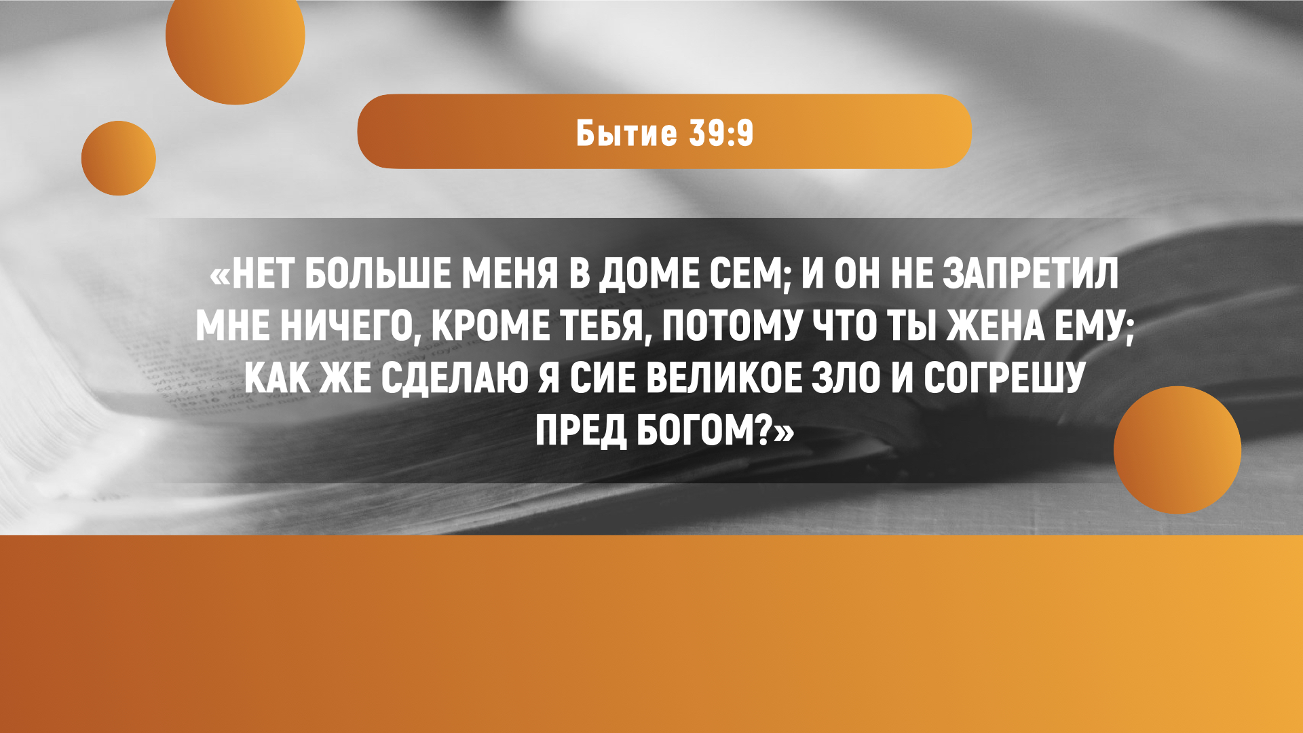
Notes:
Задолго до Синая чуткая совесть Иосифа побудила его противостоять искушению. Отвергая домогательства жены Потифара, он сказал: «Нет больше меня в доме сем; и он не запретил мне ничего, кроме тебя, потому что ты жена ему; как же сделаю я сие великое зло и согрешу пред Богом?» (Быт. 39:9)
Иосиф знал, что прелюбодеяние есть грех, и твердо решил не нарушать Божий закон.

Slide 30
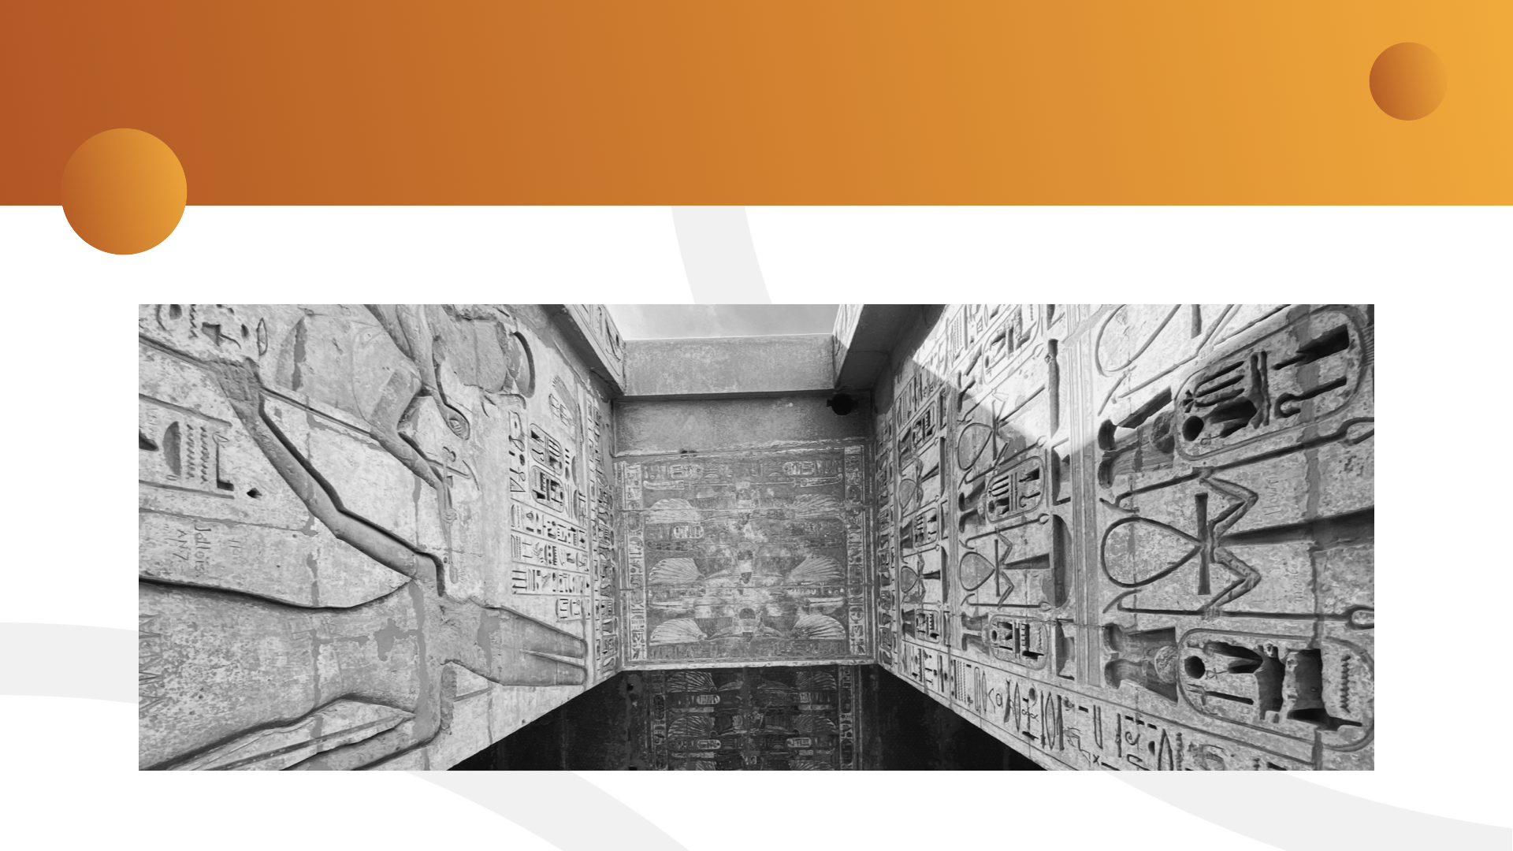
Notes:
В Израиле родители учили детей повиноваться Богу, но за годы египетского рабства Божий закон был забыт. После Исхода, за несколько недель до Синая, Господь упрекнул Моисея за то, что израильтяне нарушали Его закон, собирая манну в субботу.

Slide 31
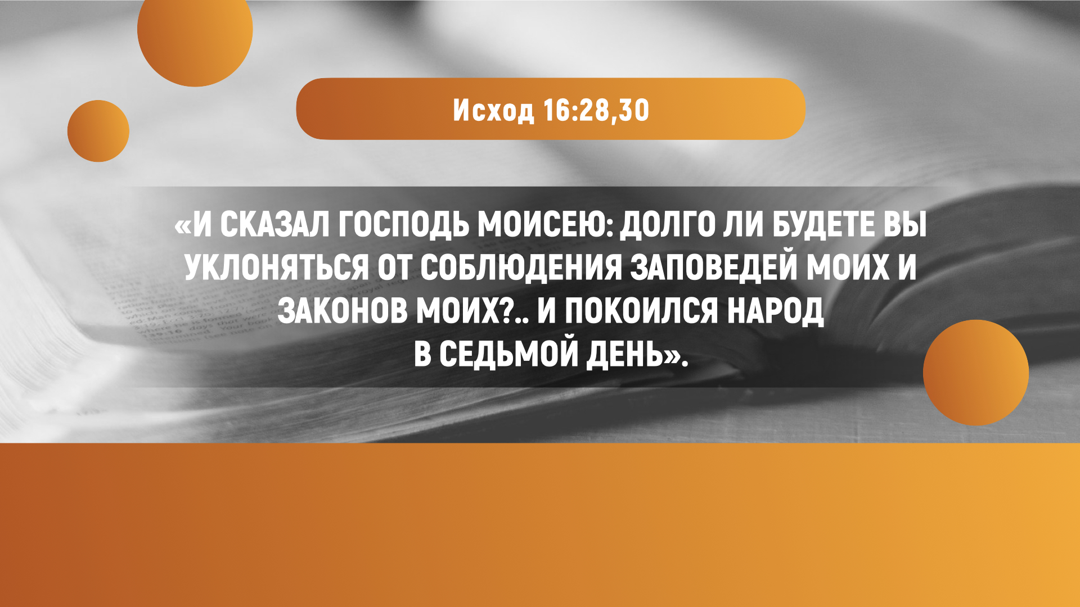
Notes:
«И сказал Господь Моисею: долго ли будете вы уклоняться от соблюдения заповедей Моих и законов Моих?.. И покоился народ в седьмой день». (Исх. 16:28, 30)
Следовательно, о четвертой заповеди было известно еще до Синая. Действительно, Божий Закон – это вечное мерило правды для Вселенной. Должны ли мы удивляться тому факту, что у Бога есть закон для управления Своим творением? Апостол Павел говорит:

Slide 32

Notes:
«Бог не есть Бог неустройства... все должно быть благопристойно и чинно». (1 Кор. 14:33, 40)
Не может быть грамотного руководства без законов, как и гармоничного, счастливого и безопасного общества без соблюдения порядка. Даже у природы есть свои законы, а в детских играх – правила.
Библия говорит:

Slide 33
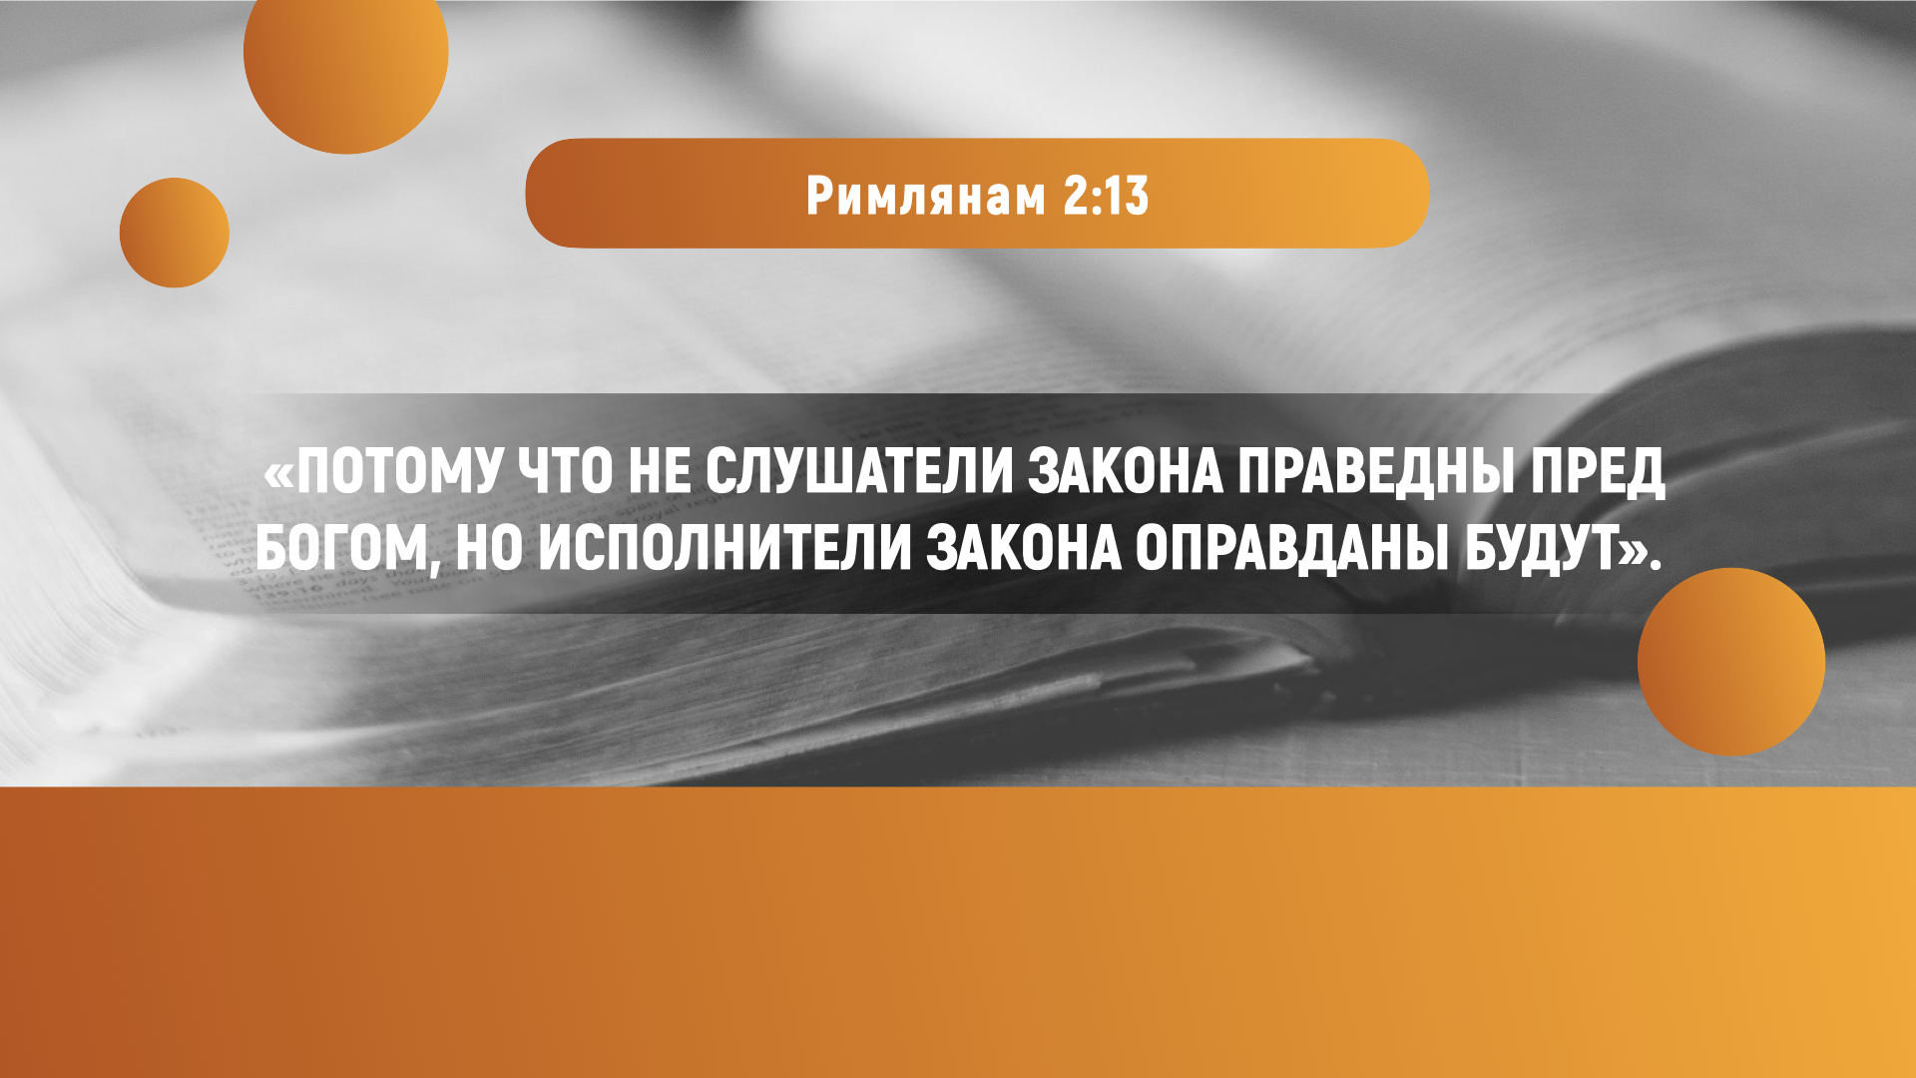
Notes:
«Потому что не слушатели закона праведны пред Богом, но исполнители закона оправданы будут». (Рим. 2:13)
Недостаточно просто знать повеления Бога, нужно их исполнять. Иисус сказал:

Slide 34
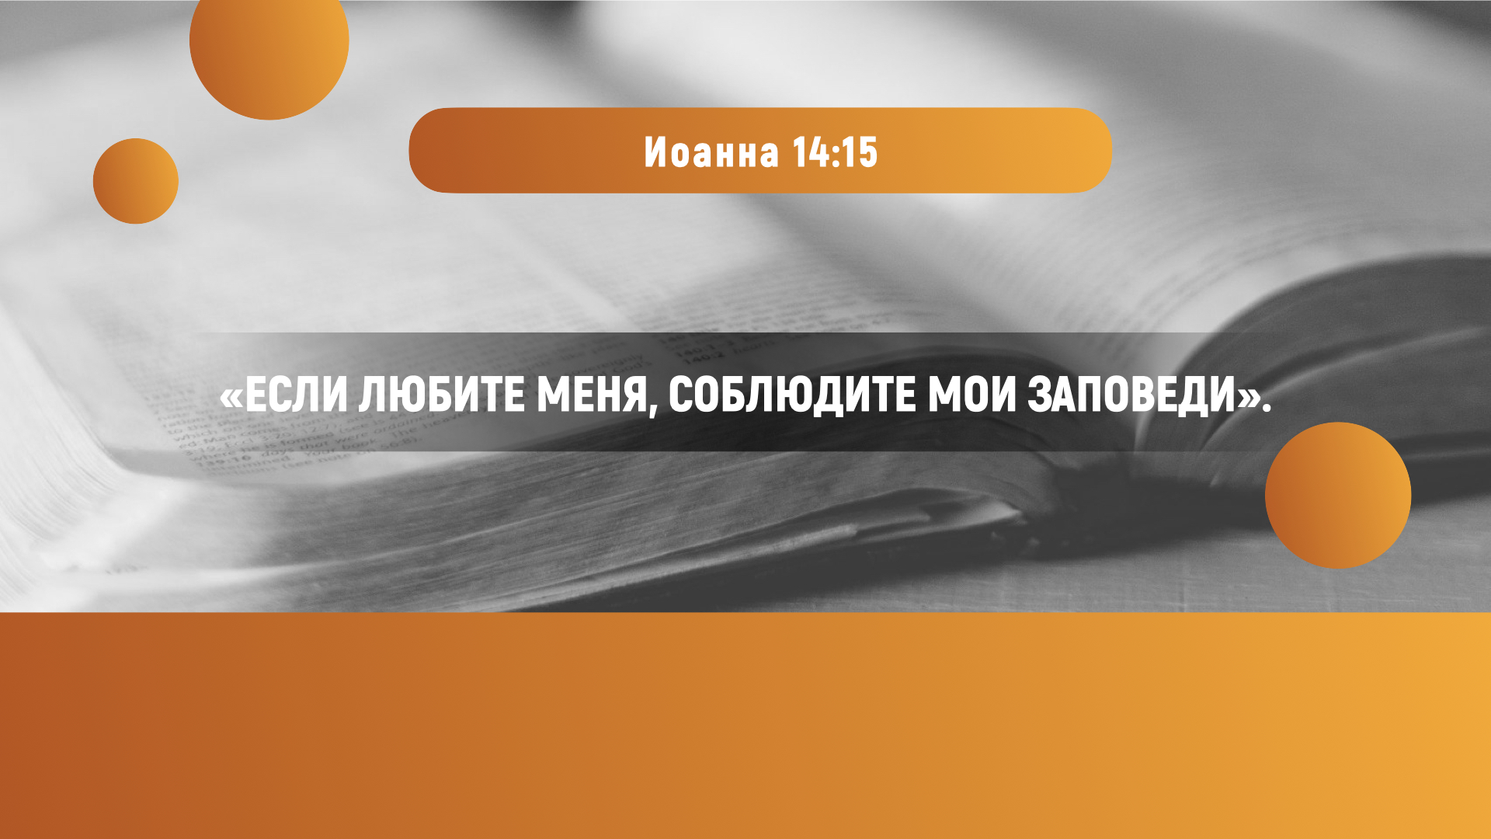
Notes:
«Если любите Меня, соблюдите Мои заповеди». (Ин. 14:15)
Цитируя Ветхий Завет, Христос указал на то, что любовь к Богу лежит основе соблюдения всех Его заповедей:

Slide 35
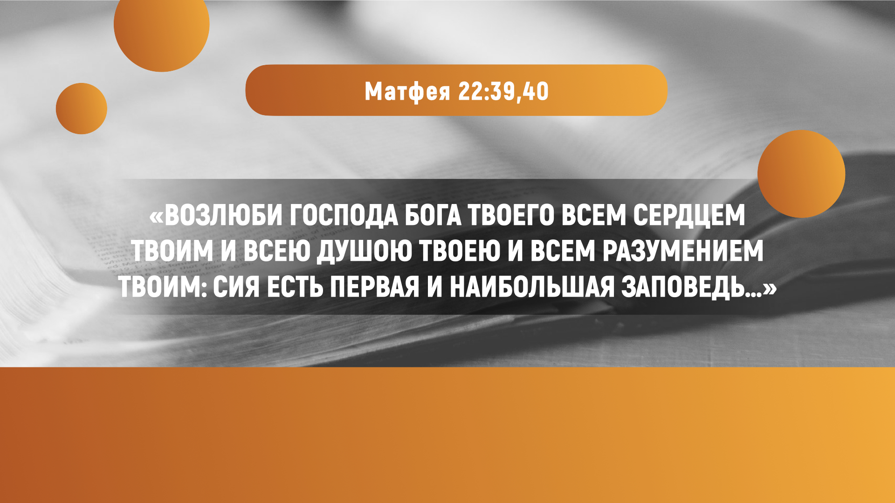
Notes:
«Возлюби Господа Бога твоего всем сердцем твоим и всею душою твоею и всем разумением твоим: сия есть первая и наибольшая заповедь…»

Slide 36
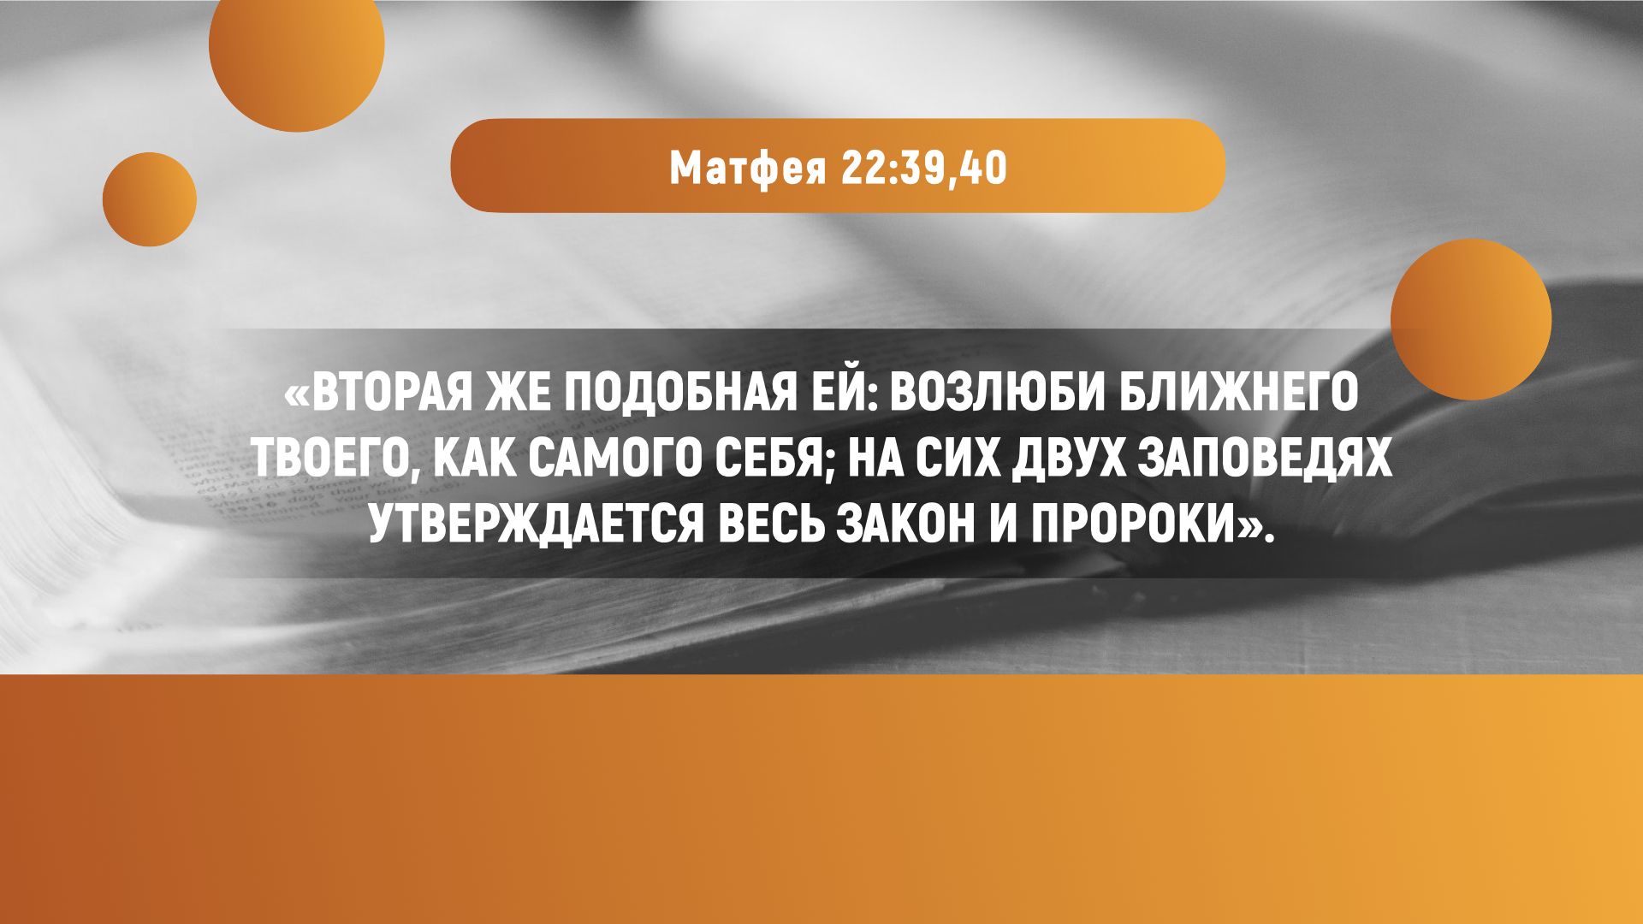
Notes:
«Вторая же подобная ей: возлюби ближнего твоего, как самого себя; на сих двух заповедях утверждается весь закон и пророки». (Мф. 22:39, 40)

Slide 37
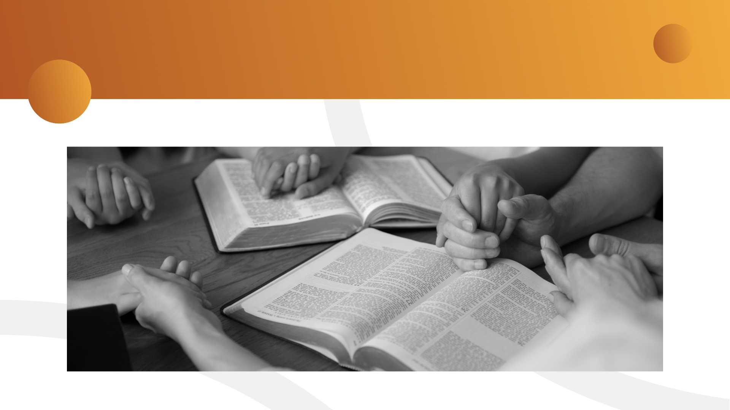
Notes:
Если мы любим Бога всем сердцем, душой и разумом, мы непременно выразим эту любовь через соблюдение первых четырех заповедей. Бог будет занимать первое место в нашей жизни. Только Он будет достоин нашего поклонения. Мы будем почитать Его и благоговеть перед Его святым именем. Мы будем желать встречи с Ним каждую субботу.

Slide 38
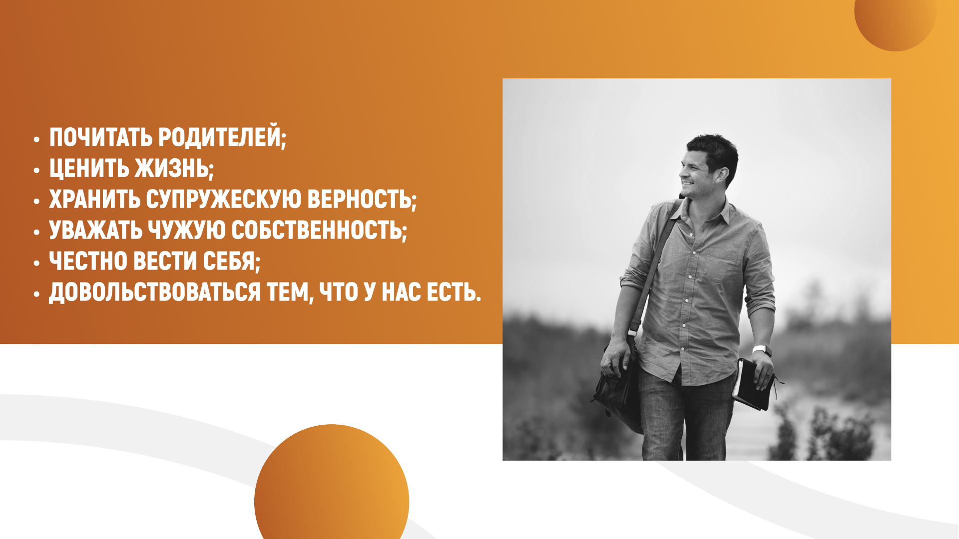
Notes:
И, если мы по-настоящему любим наших ближних, как самих себя, это выразится в нашем соблюдении остальных шести заповедей. Мы будем:
почитать родителей;
ценить жизнь;
хранить супружескую верность;
уважать чужую собственность;
честно вести себя;
довольствоваться тем, что у нас есть.

Slide 39
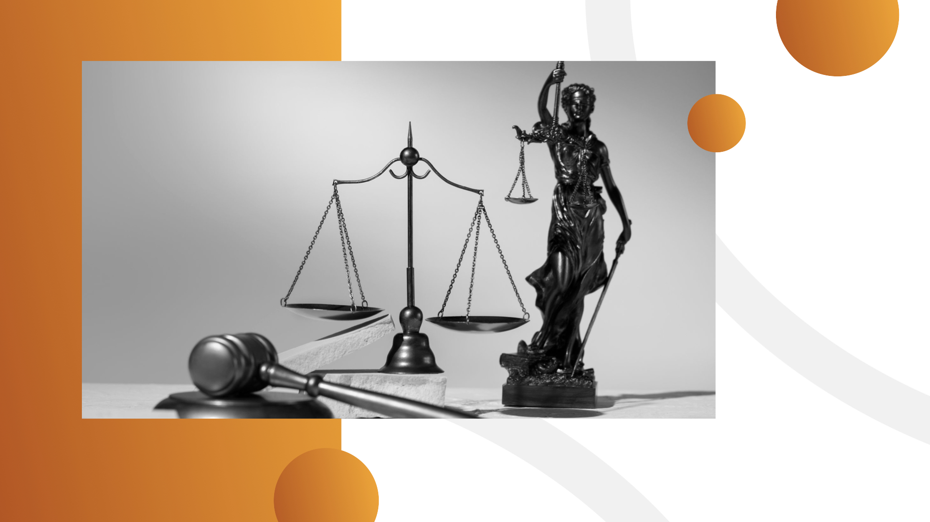
Notes:
Было подсчитано, что люди написали более 35 миллионов законов, чтобы контролировать человеческое поведение, но Богу хватило для этого всего 240 слов. В отличие от несовершенных законов, которые люди принимают, а затем меняют...

Slide 40

Notes:
«Закон Господа совершен». (Пс. 18:8)

Slide 41
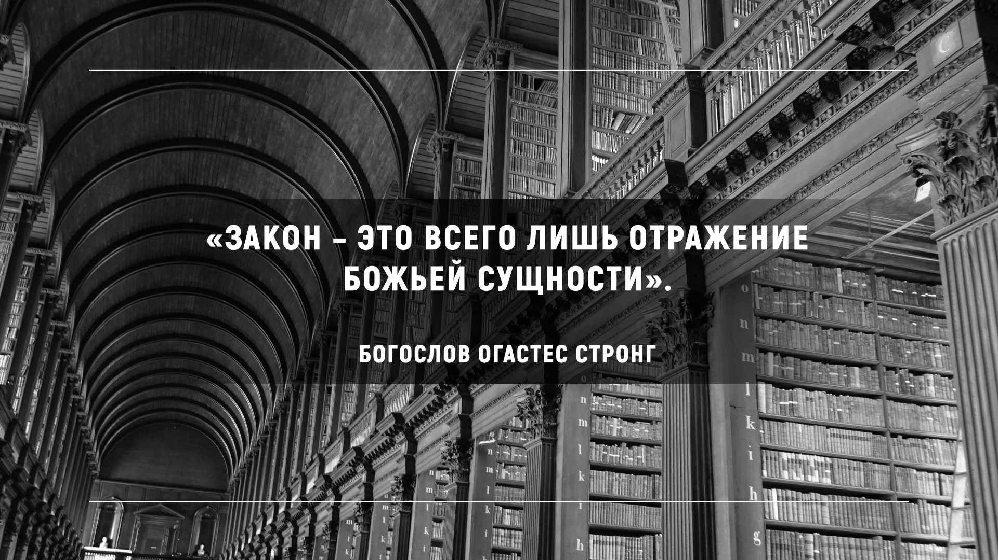
Notes:
Богослов Огастес Стронг написал: «Закон – это всего лишь отражение Божьей сущности».
Сегодня мы бы сказали, что Десять заповедей – это выражение неизменного Божьего характера.

Slide 42
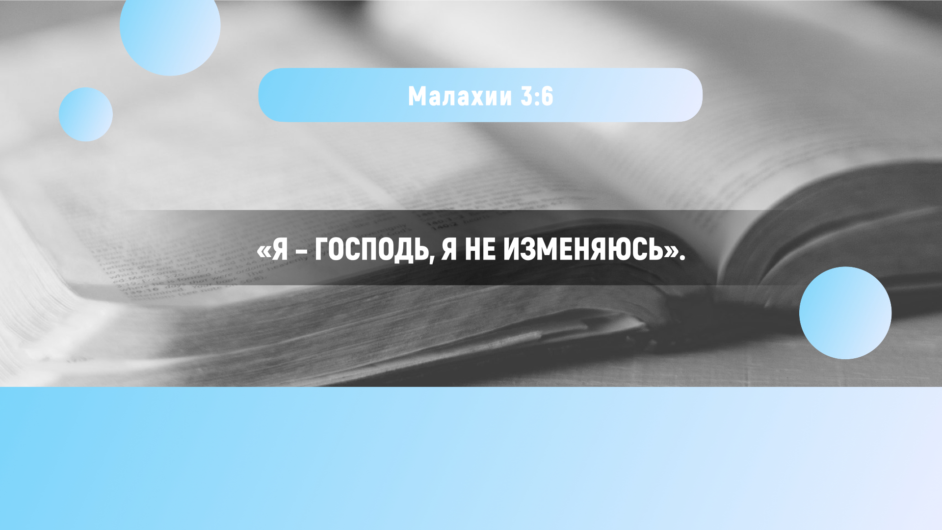
Notes:
«Я – Господь, Я не изменяюсь». (Мал. 3:6)
Поскольку Божий закон совершенен, он не нуждается в изменениях. Эту истину выразил Иисус:

Slide 43
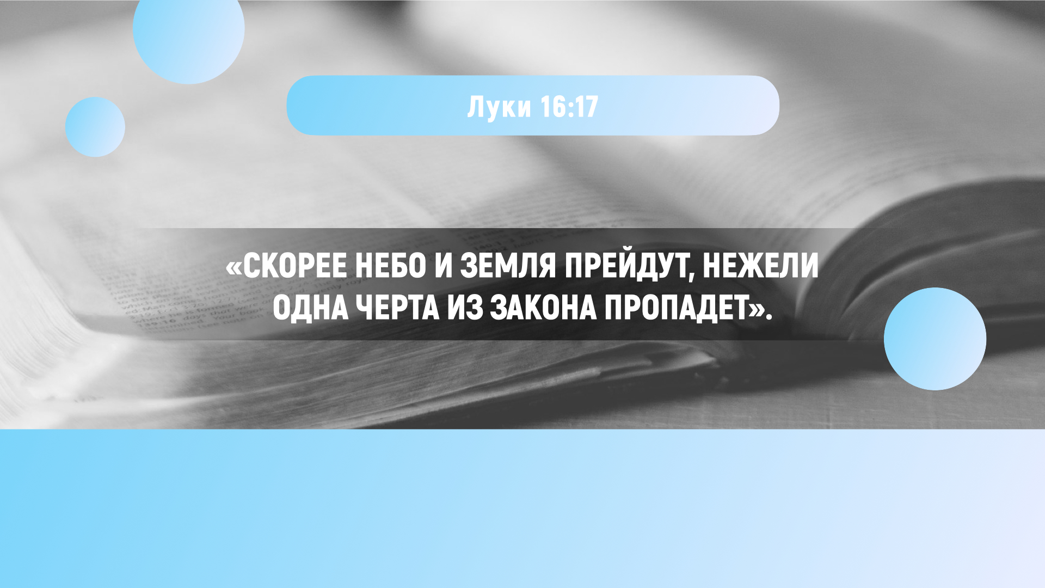
Notes:
«Скорее небо и земля прейдут, нежели одна черта из закона пропадет». (Лк. 16:17)

Slide 44
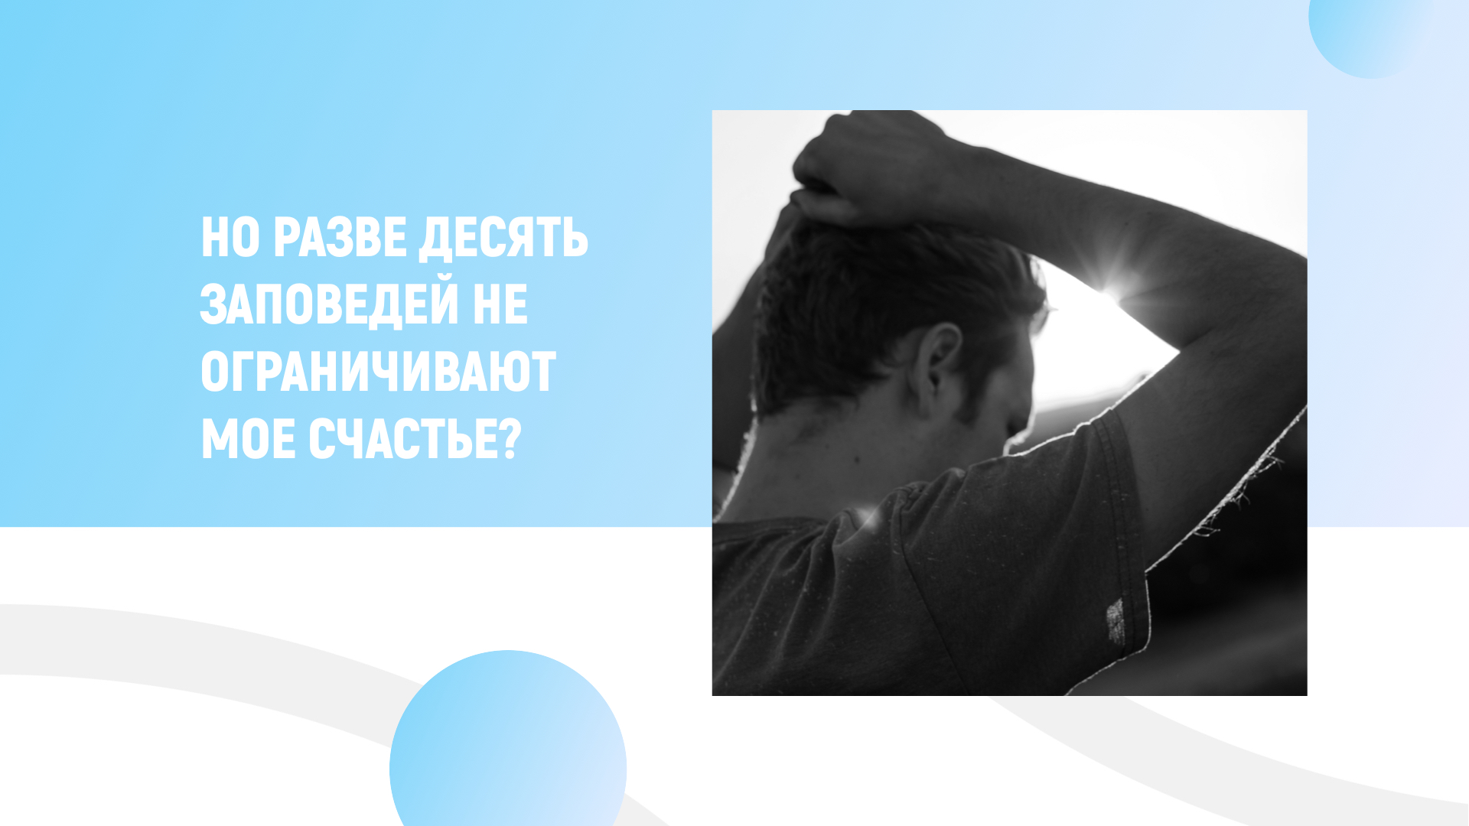
Notes:
«Но разве Десять заповедей не ограничивают мое счастье?» – спросите вы. Бог никогда не хотел, чтобы Его закон был тяжким бременем для человека и мешал ему быть счастливым. Напротив, Бог задумал, чтобы закон был прочной стеной, защищающей нас от страданий и чувства вины. Он хотел, чтобы Его закон давал свободу и безопасность любому человеку, где бы он ни находился. Бог сказал:

Slide 45
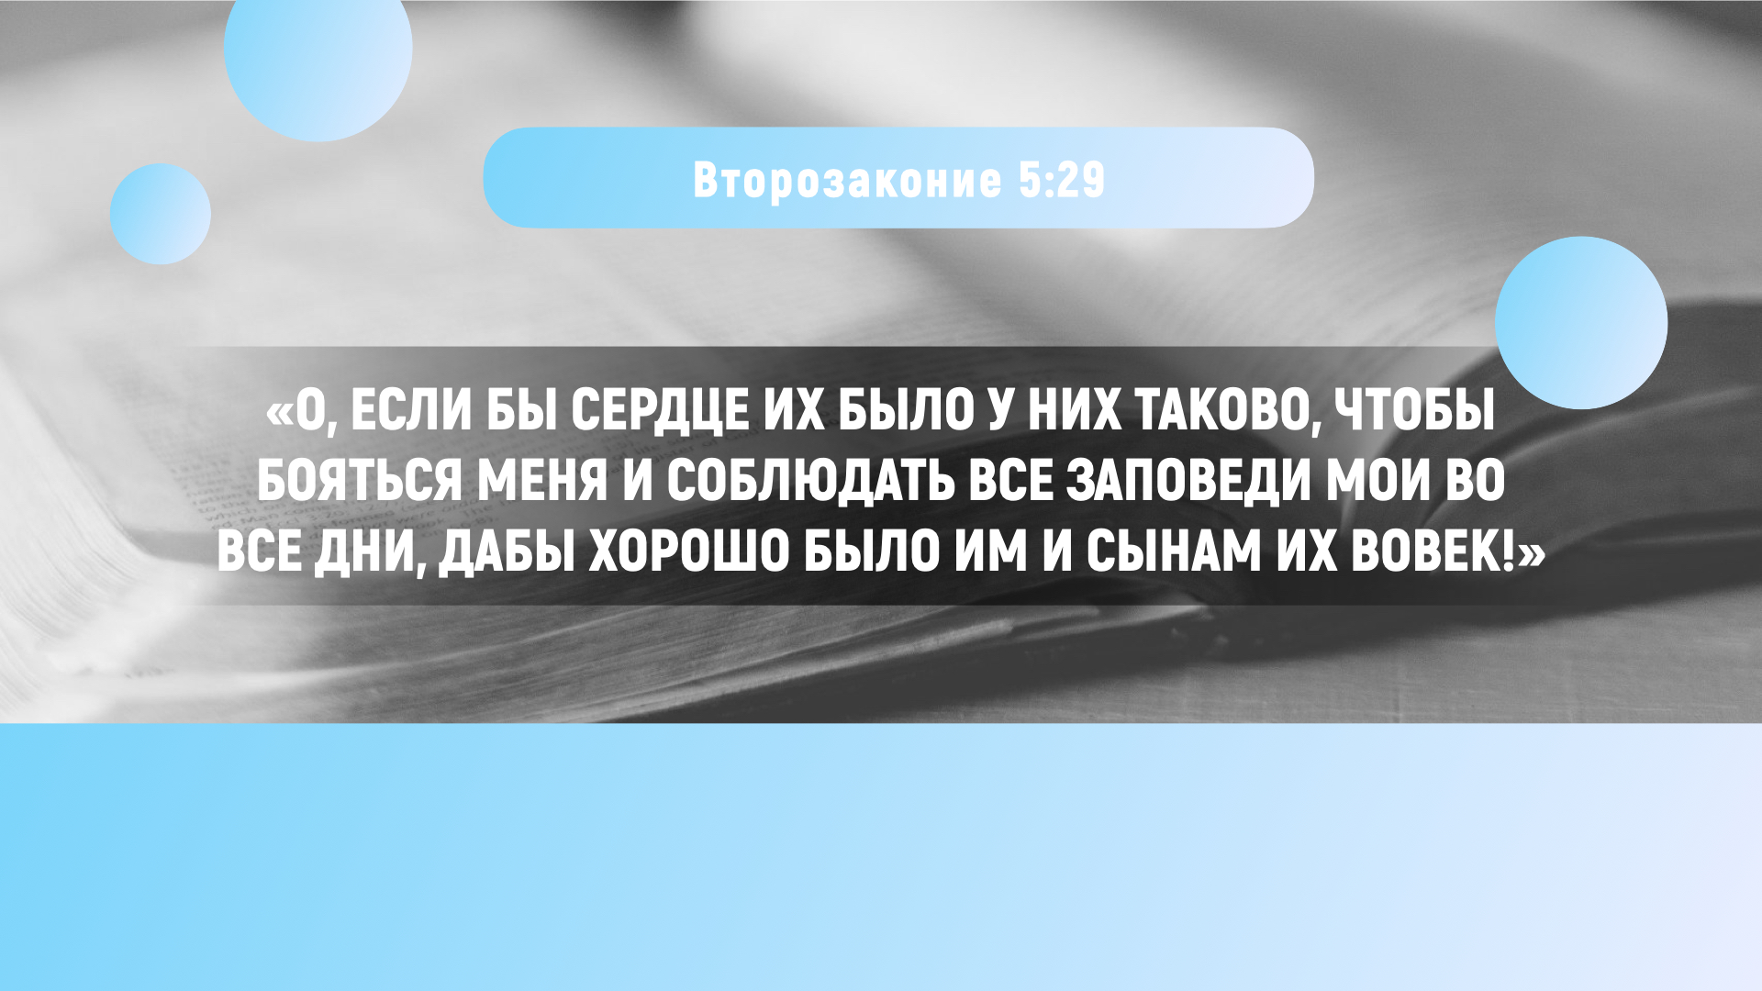
Notes:
«О, если бы сердце их было у них таково, чтобы бояться Меня и соблюдать все заповеди Мои во все дни, дабы хорошо было им и сынам их вовек!» (Втор. 5:29)
Подобно ограждениям на мостах и в горной местности, которые не дают сойти с дороги, Бог дал нам закон, чтобы защитить нас на жизненном пути. Однако есть еще одна причина, по которой Бог дал закон людям:

Slide 46
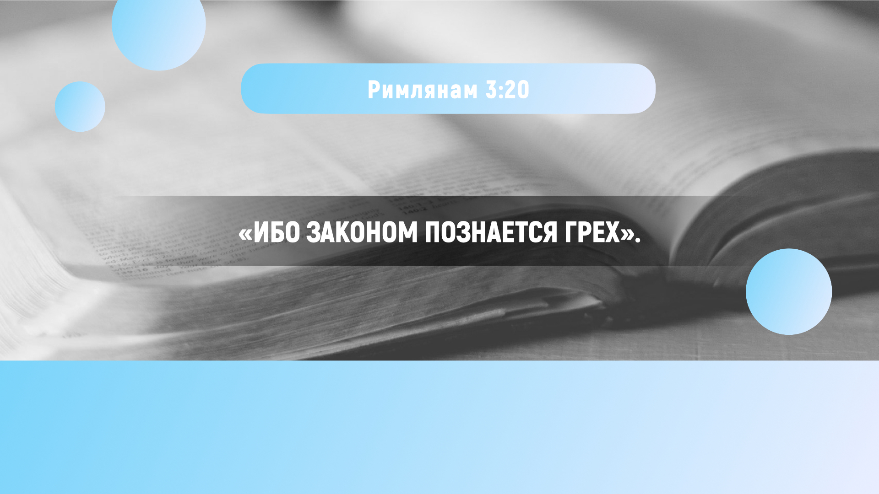
Notes:
«Ибо законом познается грех». (Рим. 3:20)
Павел поясняет свои слова:

Slide 47
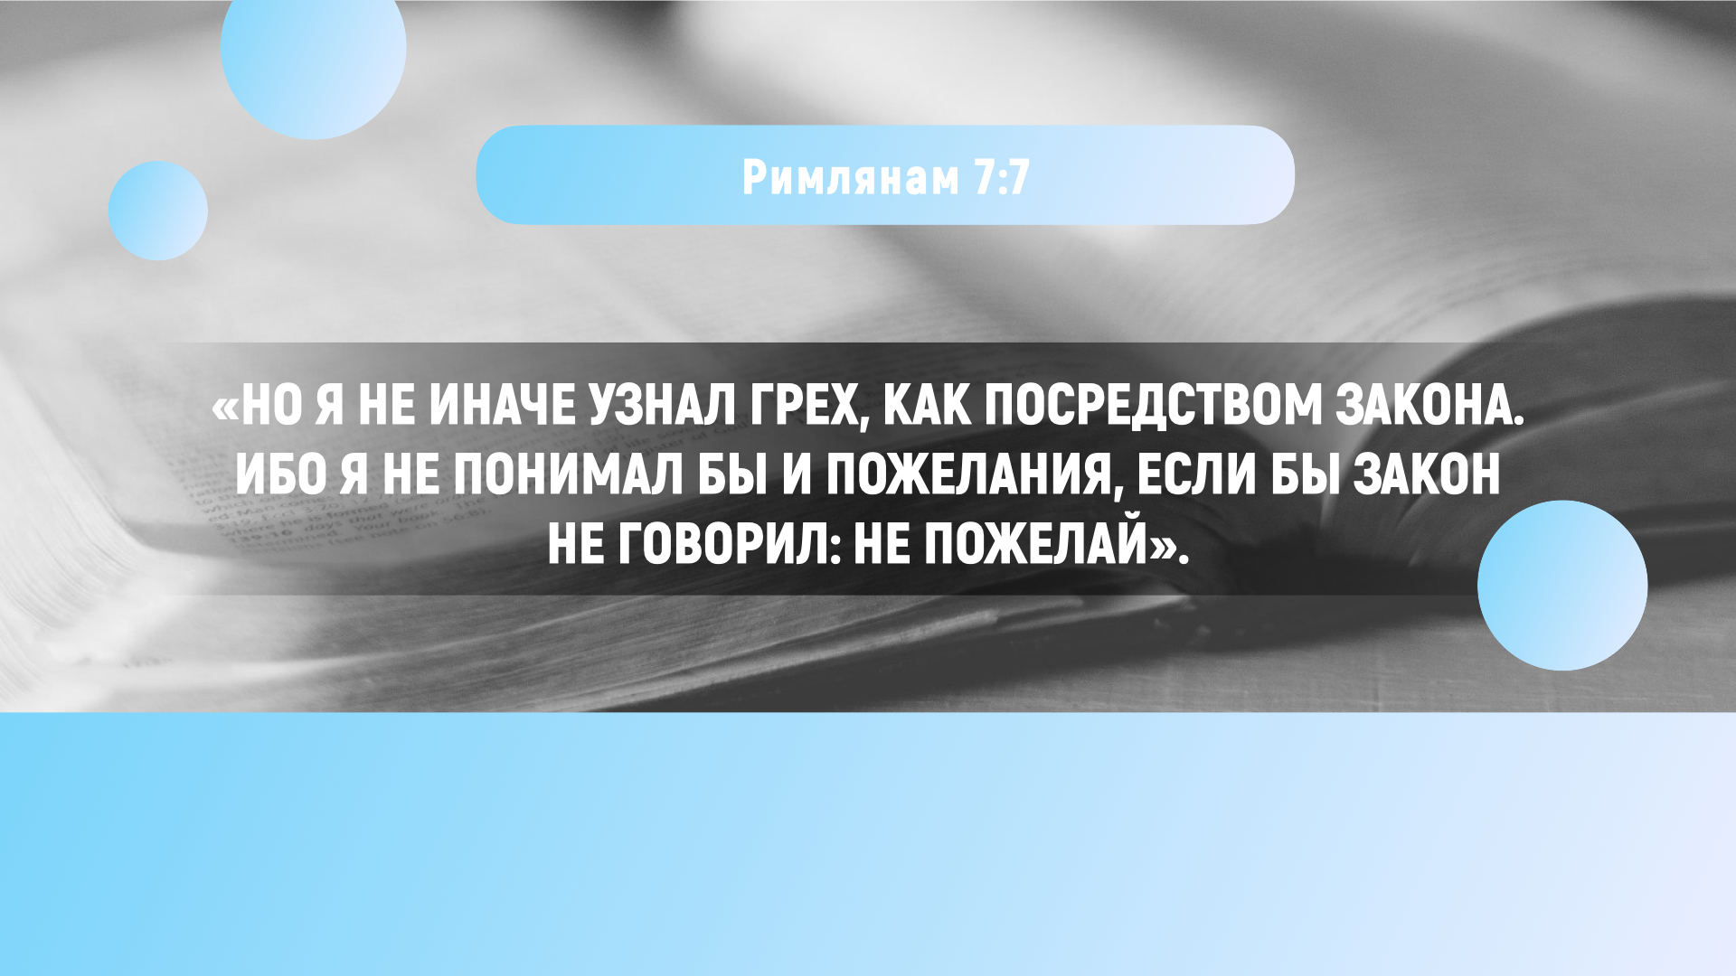
Notes:
«Но я не иначе узнал грех, как посредством закона. Ибо я не понимал бы и пожелания, если бы закон не говорил: не пожелай». (Рим. 7:7)
Закон Божий подобен зеркалу. Когда мы смотрим в него, мы можем быть недовольны тем, что видим, потому что закон указывает на грех в нашей жизни. Уничтожение закона или его игнорирование не сделает нас совершенными! Именно это имел в виду Иаков, когда писал:

Slide 48
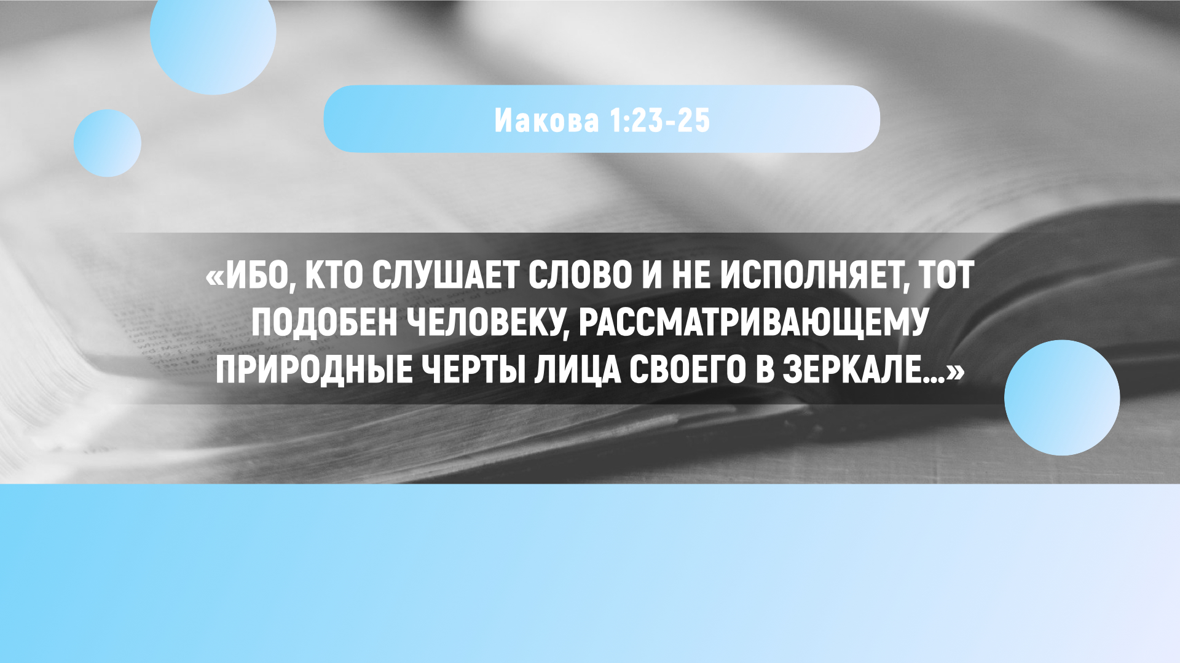
Notes:
«Ибо, кто слушает слово и не исполняет, тот подобен человеку, рассматривающему природные черты лица своего в зеркале…»

Slide 49
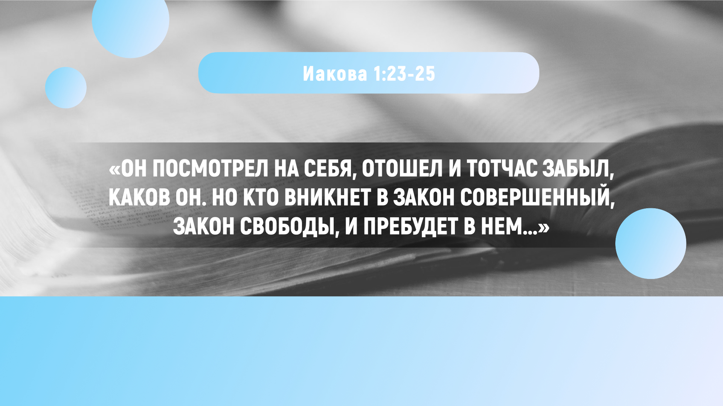
Notes:
«Он посмотрел на себя, отошел и тотчас забыл, каков он. Но кто вникнет в закон совершенный, закон свободы, и пребудет в нем...»

Slide 50
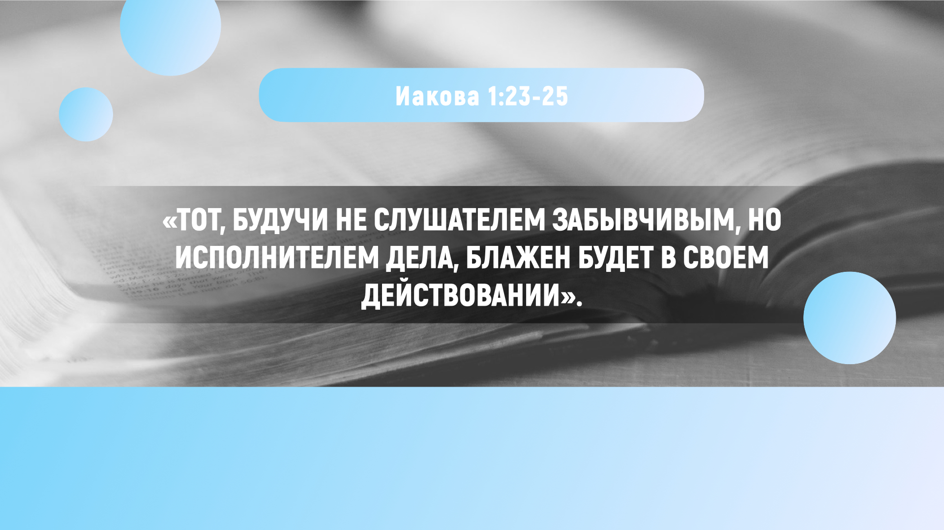
Notes:
«Тот, будучи не слушателем забывчивым, но исполнителем дела, блажен будет в своем действовании». (Иак. 1:23-25)
Люди нарушают закон Божий и пожинают плоды своего непослушания. Павел написал:

Slide 51
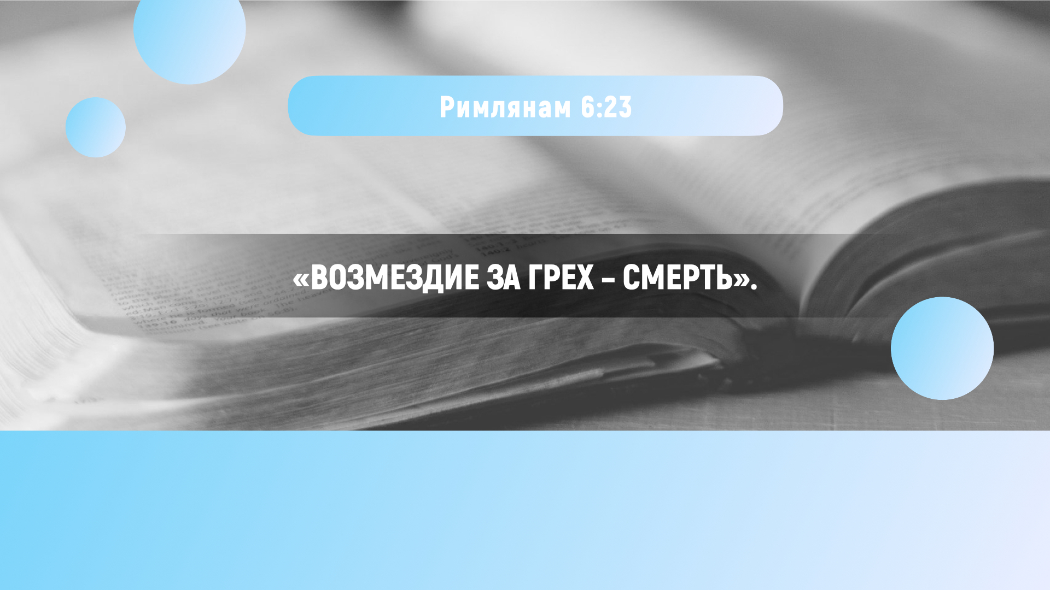
Notes:
«Возмездие за грех – смерть». (Рим. 6:23)
Закон указывает на грех, и этот грех нельзя стереть никакими добрыми делами. Каким образом тогда мы можем получить прощение? Как мы можем быть спасены от наказания за нарушение закона – смерти?

Slide 52
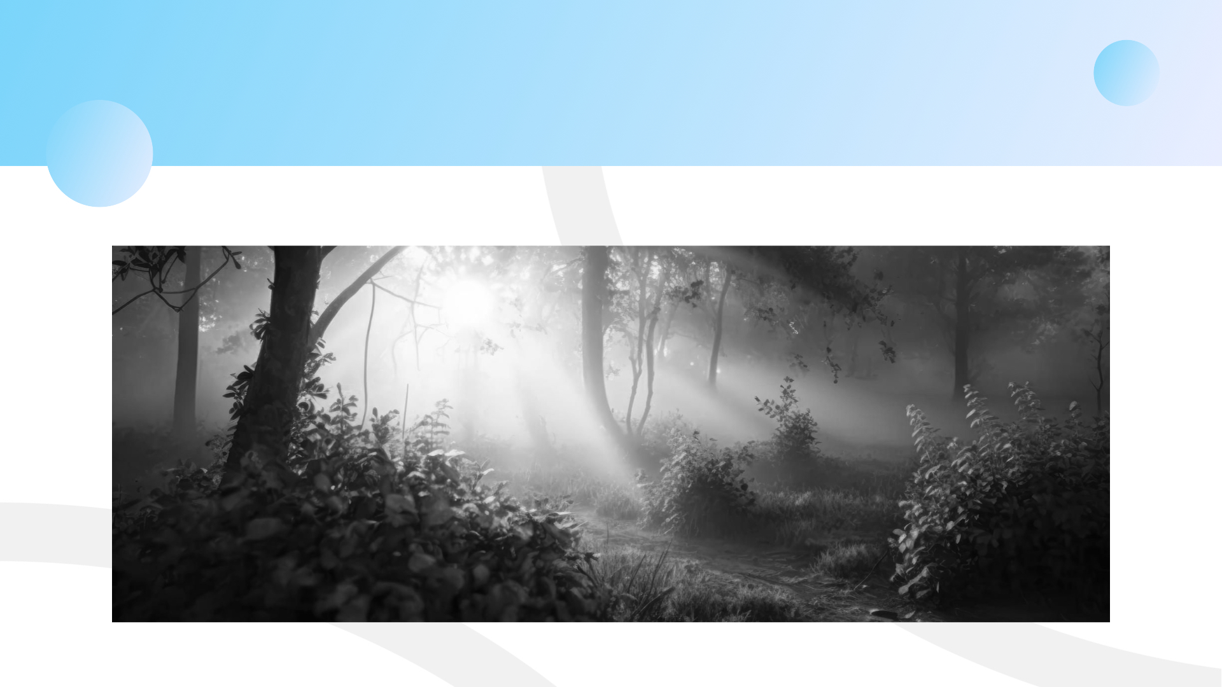
Notes:
У входа в Эдемский сад Бог наглядно показал последствия нарушения закона: смерть виновного или же невинной жертвы. Бог повелел Адаму принести в жертву невинного ягненка, чтобы сохранить собственную жизнь. Тем самым Бог открыл Адаму план спасения, которое совершится в будущем, когда невинный Сын Божий принесет Себя в жертву, чтобы удовлетворить требования нарушенного закона. Христос, Божий Агнец, возьмет на Себя наказание за грехи людей и примет смерть вместо них.

Slide 53
Notes:
Закон не дает прощения и спасения. Их может дать лишь Божья благодать! Только благодаря жертве Христа человек может получить дар вечной жизни.

Slide 54
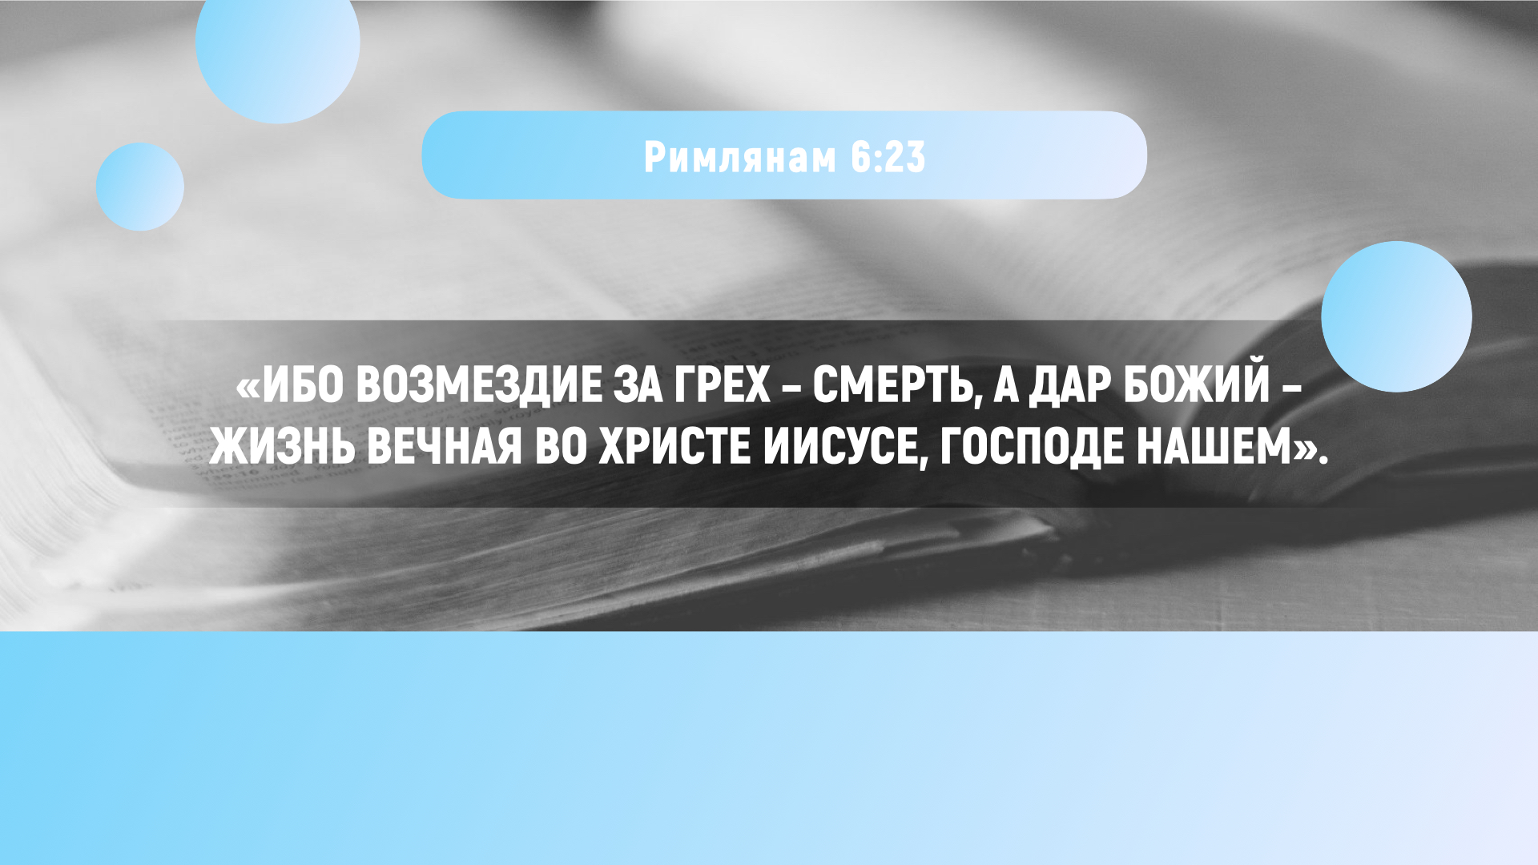
Notes:
«Ибо возмездие за грех – смерть, а дар Божий – жизнь вечная во Христе Иисусе, Господе нашем». (Рим. 6:23)
Спасение невозможно заслужить, соблюдая закон.

Slide 55
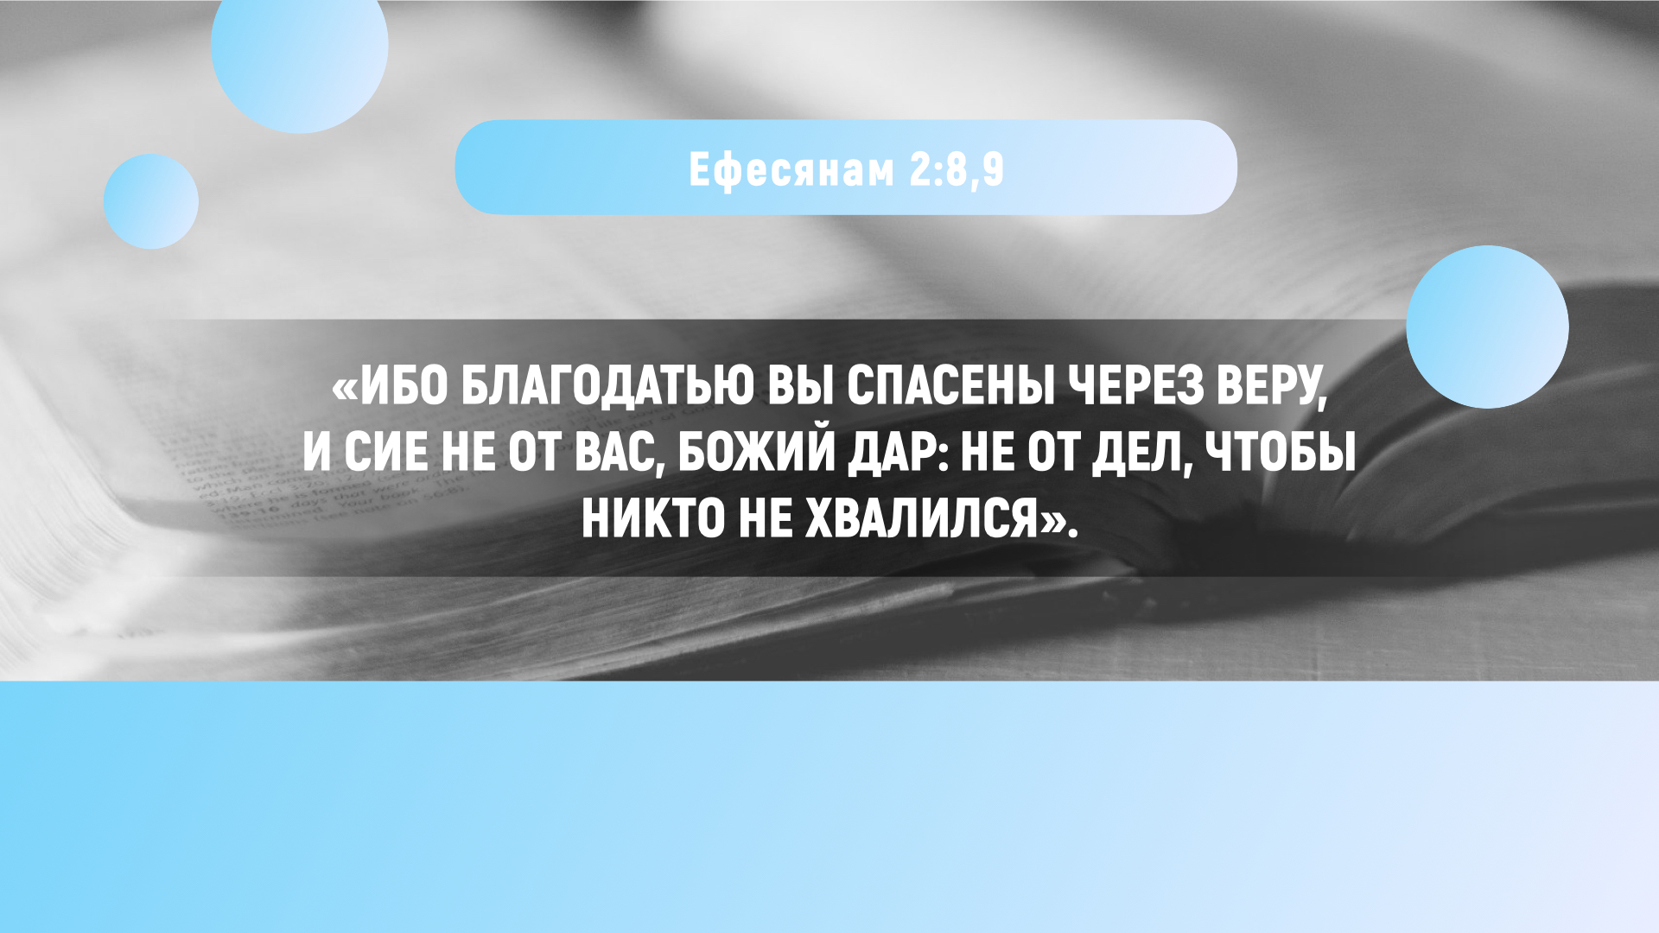
Notes:
«Ибо благодатью вы спасены через веру, и сие не от вас, Божий дар: не от дел, чтобы никто не хвалился». (Еф. 2:8, 9) Дает ли нам право тот факт, что мы спасаемся благодатью, жить, как нам заблагорассудится? Нет! Павел писал:

Slide 56
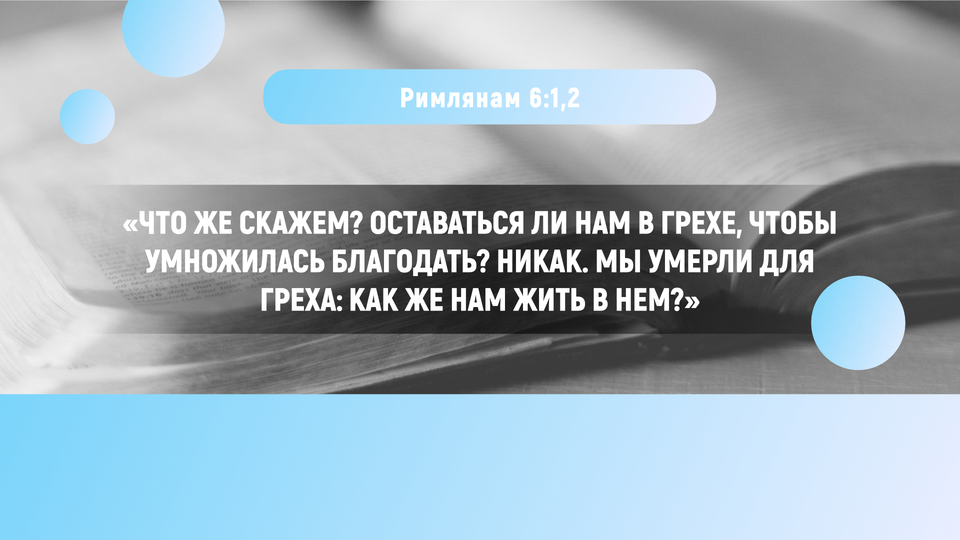
Notes:
«Что же скажем? оставаться ли нам в грехе, чтобы умножилась благодать? Никак. Мы умерли для греха: как же нам жить в нем?» (Рим. 6:1, 2)
Спасение предлагается тем, кто желает присоединиться к Божьей семье, быть частью Его Царства и жить по Его правилам.

Slide 57
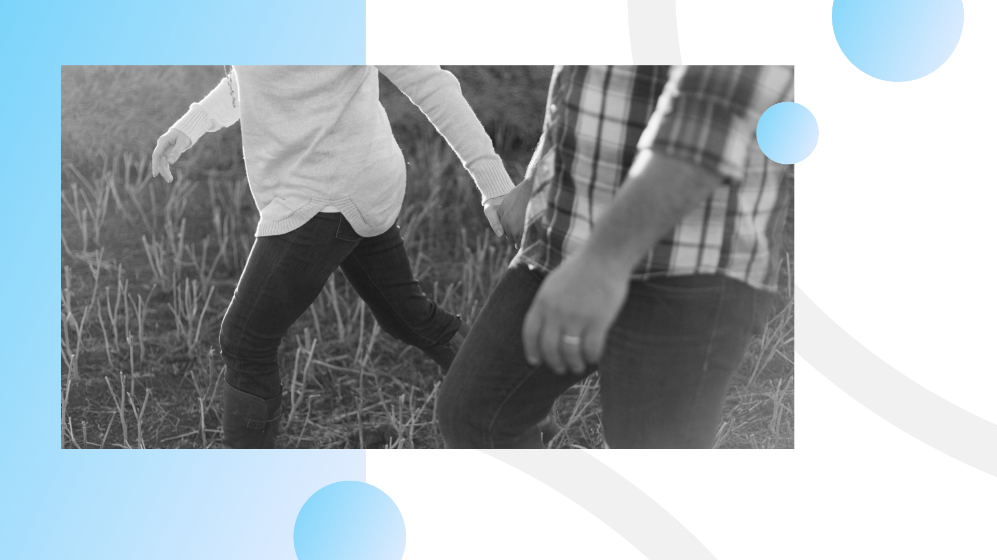
Notes:
Закон Божий указывает на наши грехи и помогает почувствовать нужду в спасении. Когда мы принимаем Христа как нашего Спасителя, Он дает прощение, а также силу соблюдать Его заповеди. Он обещал:

Slide 58
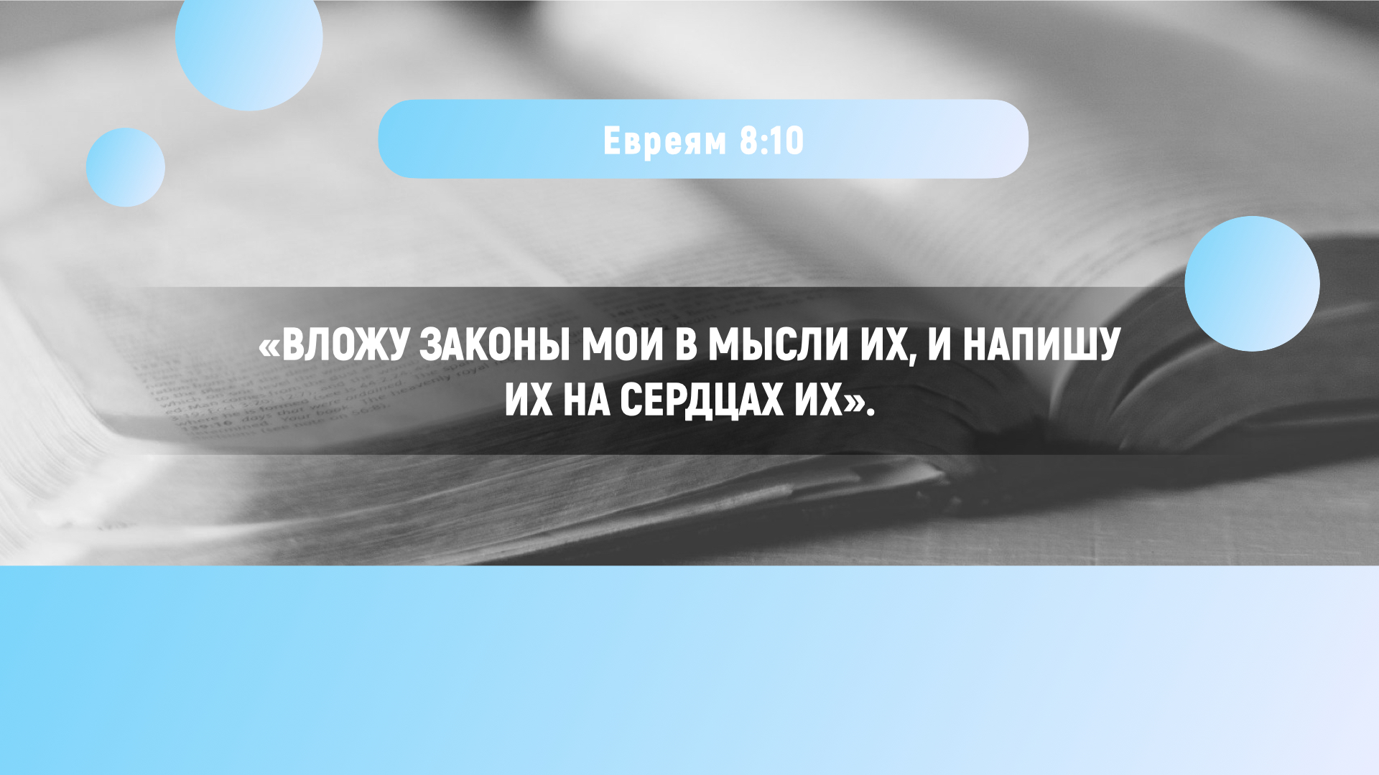
Notes:
«Вложу законы Мои в мысли их, и напишу их на сердцах их». (Евр. 8:10)

Slide 59

Notes:
Легко делать то, что вы любите, не так ли? Именно это Господь обещал тем, кто решит следовать за Ним. Он напишет Свой Закон в их сердцах, так что они будут соблюдать его с радостью. Только так человек сможет повиноваться Богу и следовать за Ним. Христос смог соблюсти Божьи заповеди исключительно благодаря любви к Богу-Отцу:

Slide 60

Notes:
«Я соблюл заповеди Отца Моего и пребываю в Его любви». (Ин. 15:10)
Иисус просит нас показать деятельную любовь к Нему:

Slide 61

Notes:
«Если любите Меня, соблюдите Мои заповеди». (Ин. 14:15)

Slide 62

Notes:
Величайшая любовь и послушание Божьей воле были явлены холодной ночью в Гефсиманском саду под старым оливковым деревом.
Кровавый пот стекал по лицу Сына Божьего, когда Он молился:

Slide 63

Notes:
«Отче Мой! если возможно, да минует Меня чаша сия; впрочем не как Я хочу, но как Ты». (Мф. 26:39)
Той ночью решалась судьба человечества. Виновный мир мог быть либо спасен, либо навсегда потерян. Что выберет этот молодой Галилеянин: жизнь или смерть на Голгофе?

Slide 64

Notes:
Он мог бы вытереть пот со лба и сказать: «Пусть грешник отвечает за свои грехи». Вместо этого Он позволил пригвоздить Себя к кресту ради спасения людей. В тот страшный час Христос Своей кровью написал «прощен» напротив вашего и моего имени в небесной книге! Старый грубый крест на Голгофском холме служит вечным напоминанием о цене, которую заплатил Бог, чтобы удовлетворить требования нарушенного закона и спасти виновного человека.

Slide 65

Notes:
Если бы закон был отменен, Иисусу не пришлось бы умирать. Голгофа была бы не нужна. Но Бог не мог игнорировать вину человека. Он не мог изменить Свой закон.
Благодарность Богу за Его великую любовь, за то, что Он отдал Своего единственного Сына на смерть вместо нас!

Slide 66

Notes:
«Ибо так возлюбил Бог мир, что отдал Сына Своего Единородного, дабы всякий, верующий в Него, не погиб, но имел жизнь вечную». (Ин. 3:16)

Slide 67

Notes:
Своей кровью Христос «…приобрел вечное искупление…» (Евр. 9:12).

Slide 68

Notes:
Призыв и молитва.

